Slide 1


Optativa 1:
Taller de Emprendedorismo
2026

Slide 2
Optativa 1: Taller de Emprendedorismo 2024
Nos presentamos y nos conocemos un poco más
Que experiencia tienen emprendiendo? Propia o familiar?
Que trabajos han hecho extra clase dentro de una materia durante su carrera?
Se vinculan con en el entorno laboral y profesional de la ciudad?

Slide 3
La materia
Etapa 1: teoría, visita a clases de profesionales y emprendedores. 2 meses.
Etapa 2: trabajo en equipo con emprendedores. 2 meses
13 clases – estructura:
Teoría para emprendedores
Visitas de profesionales y de emprendedores
Armado de los equipos, presentación de los emprendedores, inicio de los TP.
Grilla de preguntas/consultas.
Visita a los talleres/lugares de trabajo.
Visitas y/o reuniones periódicas, consultas a la cátedra.

Slide 4
Estructura
EMPRENDEDOR
EMPRESA / EMPRENDIMIENTO
TP: CASO REAL POR EQUIPOS CON EMPRENDEDORES
INFORME FINAL
HERRAMIENTAS
PRESENTACIÓN PÚBLICA

Slide 5
Reglamento de Trabajo Final
Consideraciones generales
Requisitos y aspectos formales para el inicio del Trabajo Final
Formatos del Trabajo Final
Criterios de evaluación
Procedimiento de evaluación del Trabajo Final
Aprobación del Trabajo Final

Slide 6
LOS PORQUE?
Porque esta materia?
Porque dictarla en 5to año?
Porque vincularla a CODEGU y otros actores ?
Porque el contacto con emprendedores?
Porque un TP Final?
DEMOS EL PRIMER PASO
Entendiendo a los emprendedores – empatía
Entorno y contexto

Slide 7
Contexto
Capacidades Humanas: físicas y cognitivas.
No conocemos un 3er campo de actividad en el que nos hallemos en
situación de ventaja.
Neurociencia y economía conductal comprender mucho mejor la
toma de decisiones.
Ningún empleo humano estará a salvo jamás de la amenaza de la automatización futura, porque el aprendizaje automático y la robótica continuarán mejorando.
Consecuencia: crear nuevos empleos y volver a formar a personas para que los ocupen no será el único esfuerzo. La revolución de la IA no será un único punto de inflexión después del cual el mercado laboral alcanzará un nuevo equilibrio. Más bien será una cascada de disrupciones cada vez mayores.
Las universidades forman un eslabón clave en la articulación del ecosistema: triple hélice academia-sector empresario-Estado.
Dialogo público-privado: fundamental para alinear objetivos comunes y fortalecer relaciones con aliados estratégicos.

Slide 8
Ecosistema que rodea al emprendedor
Son 6 áreas claves:
Mercado: clientes, redes.
Políticas: marco legal, programas de apoyo.
Cultura: es clave dar visibilidad a los éxitos y elevar el status social del emprendedor (aquí es muy importante el TP que Uds. harán). Tolerancia al riesgo y al fracaso.
Soporte: infraestructura, agencias de desarrollo, incubadoras de empresas, aceleradoras, asesores legales y financieros, mentores, etc.
Capital Humano: que cubra el talento, formación, conocimientos y experiencias para los emprendedores y la calidad de enseñanza que desarrolle competencias emprendedoras.
Financiación: acceso al sistema financiero bancario, de ángeles inversores, entidades de capital de riesgo, etc.

Slide 9
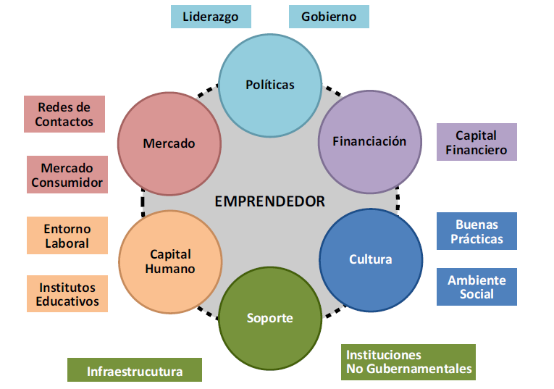
Ecosistema que rodea al emprendedor

Slide 10
Estamos frente a la 5ta revolución industrial?
Cambios: - gradual vs acelerado
-disruptivos: nuevos métodos, modelos y herramientas.
El cerebro humano establece ciertas reglas y condiciones.
Como conectar esto con LAS IDEAS (video)

Slide 11
Si no lo usamos….lo perdemos
A medida que entramos en la escuela el mundo se hace cada vez más lógico, más racional. Perdemos esa habilidad creativa que teníamos cuando dejamos de usar nuestro musculo creativo. Podemos recuperarla cuando usamos nuestro lado derecho del cerebro: Ej del ladrillo, leer una historia o cuento de ciencia ficción, hacer silencio, juegos, improvisar, etc.
Antecedentes: estamos educados para ser pensadores lógicos y analíticos: por eso no podemos hacer asociaciones entre temas que están poco o nada relacionados y esto limita nuestra habilidad para ser creativos “ojos que no ven…”
El cortex prefrontal: nueva, lugar central de nuestro cerebro, se conectan todas las interacciones conscientes.
Pero SOMO SERES EMOCIONALES QUE APRENDIMOS A PENSAR y no maquinas pensantes que sentimos.

Slide 12

Como se nos ocurren las ideas?
Einstein, un cerebro como pocos.
Brainstorming
Sustituir – Combinar – Adaptar – Modificar – Ponerle otros usos – Eliminar – Reordenar/Revertir
El ej. del ladrillo.
La creatividad se alimenta de ideas.
Aprendamos un poco más sobre como tener una amplia base en nuestra pirámide de ideas

Slide 13
Los 7 mandamientos
NO te juzgaras.
NO harás comentarios.
NO editarás.
NO ejecutarás.
NO te preocuparás.
NO mirarás hacia atrás.
NO pierdas el foco.

Slide 14

Emprendedor

Slide 15

Es suficiente mi espíritu emprendedor?
Existen pasos lógicos a dar:
Reconocer dónde estamos parados.
Cuál es el mercado al que deseamos acceder.
Qué pasa con la competencia.
Tener las bases para un diagnóstico certero.
Sentar las bases para un plan de negocios sencillo (metas y evaluaciones).

Slide 16
- Esto es parte de la cultura emprendedora.
- Antes se pensaba que lo más importante era tener “un buen Plan de Negocio”. Luego la investigación determino que no es possible encontrar un buen plan si antes no hay un “buen emprendedor” suficientemente automotivado y entrenado.
- Se hace a si mismo, con mayor o menor facilidad si cuenta con una cultura favorable, orientación y apoyo.
- Lo que el acompañamiento no puede hacer es reemplazar el deseo, el empuje o el placer que significa para ellos ver convertidos sus sueños en realidad.
- La estrategia y la planificación son las bases de la cultura emprendedora
Emprendedor se nace o se hace?

Slide 17
Algunas características personales
De nuestra experiencia podemos concluir que:
- Es una persona que enfrenta, con resolución, acciones difíciles.
- Convierte los fracasos en enseñanzas y experiencia.
- Emplea sus fortalezas provechosamente y buscar maneras de compensar sus debilidades.
- Generalmente toma buenas decisiones.
- Toleran la incertidumbre.
- Consigue el apoyo necesario para seguir adelante.
- Logra entregar su máximo potencial.
- Siempre busca nuevos retos, nuevos objetivos y trabaja en cumplirlos.
- Asume altos riesgos

Slide 18
El factor más desequilibrante a la hora de iniciar una nueva empresa son las características internas del emprendedor.
Las competencias emprendedoras se traen y se adquieren. Una de ellas es justamente la capacidad que suelen tener los emprendedores, de aprender rápidamente de la práctica sumando competencias que hasta ese momento eran su debilidad.

Slide 19
Vamos por las definiciones
Emprendedor: busca el cambio, responde a él y explota oportunidades a través de la innovación.
Emprendedorismo o entreperneuroship: campo de investigación que estudia las fuentes de oportunidades, el proceso de descubrimiento, evaluación y aprovechamiento. También al grupo de individuos que las descubren y las explotan

Slide 20
Tipo de emprendedores
Externos: contemplan nuevas oportunidades, nuevas técnicas, líneas de producción, nuevos productos, consolidan nuevos proyectos. Les gusta experimentar con nuevas ideas, buscan crear riqueza.
Internos: trabajadores con visión empresarial, invierten en ideas innovadoras desde el interior de las empresas. Buscan crecimiento personal y de la empresa en la cual trabajan.
Creadores: Deciden fundar una empresa basándose en un producto, servicio o tecnología que han desarrollado.
Franquicias: algunos consideran que no deben ser considerados emprendedores. Las franquicias bajan las barreras de ingreso al merado y disminuyen el riego de implantación.
Por necesidad: como la única alternativa de subsistencia, se concentran en la acción, son empáticos y solidarios.
Por oportunidad: detectaron un déficit, un problema o una insatisfacción. La observación y la detección de oportunidades son aptitudes propias de un emprendedor. Suelen tener mucha formación y contactos.

Slide 21
Tipo de emprendedores
De base científica – tecnológica: solida formación académica (científicas o de ingenierías)
De la Industria Digital: explotan oportunidades que ofrece la internet, software, aplicaciones, desarrollo de videojuegos, etc. Alto potencial de crecimiento, atractivo para inversionistas.
Estos 2 últimos requieren complementar su formación profesional con
herramientas de gestión, liderazgo y comercialización.
Creativos: son intensivos de diseño, moda, cine, teatros, editoriales, artísticos. Su principal debilidad esta en la falta de experiencia comercial y organizativa.
Consultores: con formación académica especializada (derecho, contabilidad, ingeniería industrial) y con experiencia en el mercado. Su camino no es sencillo porque necesitan implantación de una marca (reconocimiento) y una interesante cartera de clientes

Slide 22
Tipo de emprendedores
Del sector gastronómico: tienen mucha inversión inicial, conocimiento empírico importante y suele tener costos altos. Suelen equilibrar capital-experiencia-creatividad.
Con especialidad comercial: tiene mayor respuesta comercial que los mencionados. Suelen dar respuesta a reales necesidades del cliente, cuando logran buen equilibrio el resultado puede ser notorio.
Sociales: suelen ser emprendimientos sin fines de lucro, tiene especial cuidado al gestionar sus operaciones y los impactos sociales y ambientales que pueden generar. También los hay con fines de lucro apalancados económicamente y gestionados profesionalmente, construyen buenas relaciones con la comunidad donde operan, potenciando un modelo de negocios con enfoque sustentable.
Del sector de agronegocios: centran su mirada en una actividad con creciente rentabilidad y aplicación de conocimiento e innovación. Algunos de estos son de base tecnológica o científica o iniciativas vinculadas al turismo rural o de aventura.

Slide 23
Barreras
Las vamos a encontrar también como “barreras de entrada”:
Financiamiento: la inversión inicial y el capital de trabajo para cubrir los flujos de caja negativos del período inicial, son una de las trabas más difíciles de superar.
Desconocimiento del mercado.
Falta de complementariedad del equipo de trabajo.
Subestimar a la competencia.
Limitaciones en el aprovisionamiento.
Dificultades logísticas.
Sobredimensionamiento de la estructura inicial: se deben dimensionar las inversiones en función a las necesidades reales y potenciales del mercado.
Ventas insuficientes: es crucial el aspecto commercial.
Cobranzas y condiciones de pago inapropiadas.
Barreras legales: especial cuidado con marcas, patentes y licencias.

Slide 24
Errores típicos
Demorar el comienzo: está bien, hay que tomarse tiempo, pero hasta cuándo? Demorar más de la cuenta, puede ser sinónimo de fracasar. Lo mejor y lo conveniente, no siempre van de la mano
No prepararse: esto involucra, la preparación emocional, y la preparación técnica y de conocimientos mínimos. Del producto, de los clientes, y del mercado.
Creerse único: quiere decir, actuar como si la competencia no existiera. Tanto la competencia directa, como aquella de otros rubros que puede satisfacer la misma necesidad.
No pensar en equipo: la soledad es mala consejera. Se necesita de las visiones diferentes para armar en conjunto el rompecabezas que representa el emprender.
No me quiero arriesgar: bueno, si no estoy a perder, si no vislumbro algún nivel de riesgo admisible, y no estoy dispuesto a afrontarlo, emprender no es para mí….

Slide 25
Errores típicos
No son cosas, son satisfactores: vamos a verlo más adelante. Pero se trata de comprender que no nos compran bienes o servicios, si no beneficios, satisfactores de alguna necesidad.
Desconocer aspectos legales: es como jugar al ajedrez sin conocer sus reglas. Sale cualquier cosa. Debemos estar al tanto de lo legal e impositivo, para no caer en situaciones indeseadas.
No comprometerse: si quiero emprender con la mentalidad de un empleado que está mirando el reloj para irse a “hacer lo que le gusta en la vida”, entonces nos equivocamos de camino.
Inflexibilidad: las circunstancias actuales nos obligan a rápidas adaptaciones, ser rígidos en los negocios lleva a fracasos.
No insistir: es clave cono actitud. Perseverar, más allá de fracasos momentáneos. Pero ojo con ser cabeza dura y negar lo evidente.

Slide 26
Factores de éxito
La pasión: es un fuego interno, que alimenta y le da sentido al proyecto. Es nuestro sueño, por lo tanto necesita de nosotros, y de la motivación permanente por seguir.
Especializarse: dedicarnos a algo que sea nuestra especialidad. Es aquello en lo que nos vamos a focalizar. Hace a la identidad propia y del emprendimiento. En la medida que sea percibida, y agrega valor a otros, los clientes, más chances tenemos de obtener utilidad.
Velocidad: ser agiles como la liebre. Rápidos para tomar decisiones. La velocidad es la marca de época. Tenemos que prepararnos mentalmente para desempeñarnos en velocidad, como los deportes de alta competencia.
Los números: es fundamental tener un manejo básico y simple de los números. Estamos hablando de negocios. La radiografía de un negocio se expresa en números. Hay que conocerlos y administrarlos. Si no estamos a ciegas.

Slide 27
Factores de éxito
Gestión comercial: hay que aprender a desarrollar el ciclo comercial. Gestionar ventas, los clientes no sobran ni están desesperados por buscarnos. Requiere trabajo inteligente de nuestra parte.
Flexibilidad: no aferrarnos a una idea. Es estar abiertos a otras visiones, realidades.
Simplificar: a veces, naturalmente, tendemos a complejizar las cosas, hacerlas difíciles, innecesariamente. Es prudente buscar lo simple. La solución simple derrota a la compleja en su efectividad.
Espiar al cliente: preguntarle al cliente lo que quiere o busca suena lindo, pero es poco productivo. Es mejor observarlo, intuirlo, estar cerca del cliente. Leer, buscar asistencia, ver que hacen otros.
Ej: “Durante mucho tiempo, los jabones para lavar ropa hablaron de
ropa lavada que salía más que blanca. Hasta que alguien observó lo
que hacen con la ropa al salir del lavarropa: la huelen. Comenzó otra
era. Ahora se trata de ropa que huele a….”

Slide 28
Factores de éxito
Política de precios: todo lo que haga puede ser magistral, pero si me equivoco en la fijación de precios, voy a cosechar pobreza, aunque sembré riquezas.
Planificar: significa identificar los pasos lógicos a seguir, sin saltearlos. En cada paso, darse cuenta cual es el resultado esperable, sin perder de vista la visión, el horizonte.
Búsqueda permanente: como dijimos, representa la esencia, la actitud de base, que nos permite superar los obstáculos permanentes. Cuanto más crecemos, mayores.
El éxito mide el esfuerzo realizado en términos de la rentabilidad. Esto es, darnos cuenta si nos va bien en términos económicos.
Lo vamos a saber a partir del plan diseñado, su seguimiento y análisis permanente.

Slide 29
Factores de fracaso
La pasión: es un factor de éxito, y es un factor de fracaso. La pasión nos ciega. Nos hacer ver las cosas de la manera que creemos más conveniente. Entonces perdemos la perspectiva. Es enamorarse de la propia idea pese a los datos de la realidad.
Ser “todólogo”: es lo opuesto a tener una especialidad. El cliente, por un lado, y la propia voracidad, nos lleva a esto. Como dice el dicho: “el que mucho abarca, poco aprieta”. La solución, es aprender a renunciar a ciertas cosas. Poner límites al modo de crecer, orientándose a la propia identidad del negocio.
No agregar valor: desde nuestra visión, tendemos a pensar que aportamos algo significativo al cliente. Pero lo que vale es su propia definición. Es desde su punto de vista, que tenemos que darnos cuenta si le estamos aportando algo valorable para que nos elija.

Slide 30
Factores de fracaso
No hacer planes ni tener metas: implica actuar por inercia. Dejar que los acontecimientos, y no nosotros, seamos los capitanes del barco. Siempre hay que establecer metas y planes de acción.
Exceso de confianza y optimismo: “porque soy yo va a funcionar”. Si a otros en lo mismo les fue mal, qué me garantiza el éxito?
Minimizar riesgos: tenemos que ser cuidadosos. Dimensionar bien el objetivo y el riesgo que implica lanzarse a él. Desde que trampolín me conviene tirarme? Hay suficiente agua? La intuición sola no alcanza. Creerse inmunizado: “a mí no me va a pasar”.
La soberbia y la negación, se convierten en enemigos de un buen emprendedor. El cliente tiene razón: otro gran mito. Si el cliente tiene razón, me debo dejar arrastrar a sus ideas, pretensiones y reclamos. Conclusión: perder plata.
Mal manejo del ciclo comercial: agregar gastos sin sustento. Cobrar de una manera y pagar de otra, incrementar costos fijos son algunos ejemplos.

Slide 31
Ejercicio practico para realizar con el emprendimiento que van a asistir
Determinar en el emprendimiento:
2 factores claves para su éxito.
2 errores que le hayan sucedido a lo largo de su desarrollo.

Slide 32
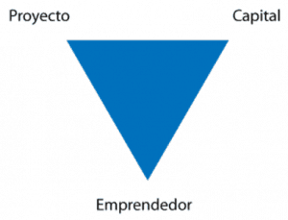
Modelo de emprendimiento
Es el emprendedor, con sus ideas, capacidades, virtudes y defectos, visión de futuro, quien va a sostener las otras dos puntas.
El eje determinante, para que el proyecto, y el capital funcionen, es siempre el emprendedor.
Ningún gran proyecto, o la disposición de capital, podrán ser más determinante que lo que pueda generar el propio emprendedor.

Slide 33
Las 4 C de Capital
Capital Institucional: las instituciones del “ecosistema emprendedor” acercan cada vez más redes, asistencia técnica, capacitación y contención.
Capital Humano: el equipo de personas que constituyen nuestro emprendimiento es uno de los recursos más importantes y un factor competitivo crucial. La búsqueda de recursos humanos calificados y comprometidos con nuestro proyecto es una tarea sumamente demandante y requiere por parte del emprendedor de una gran capacidad de persuasión y liderazgo.

Slide 34
Las 4 C de Capital
Capital Financiero: cuando del nacimiento y crecimiento de un negocio se trata, no pueden faltar aquellos recursos que nos permitan financiar el proyecto. La principal fuente de financiamiento inicial para un nuevo emprendimiento proviene de familiares y amigos: Family, Friends and Fools.
Capital Social: cuando hablamos de capital social, nos referimos al grado de solidaridad o cooperación con que cuenta un determinado grupo humano y al uso de las oportunidades que cada uno de los individuos que lo componen hacen de ello.

Slide 35
Emprendimientos de triple impacto
En la actualidad, existe una tendencia creciente en el ámbito empresarial y de los negocios que empuja a todas las organizaciones, a generar un impacto positivo en la sociedad y en el medio ambiente, más allá de las ganancias obtenidas.
Es un modelo basado en 3 conceptos: valor económico; mirada social e impacto ambiental.
Veamos algunos ejemplos locales

Slide 36
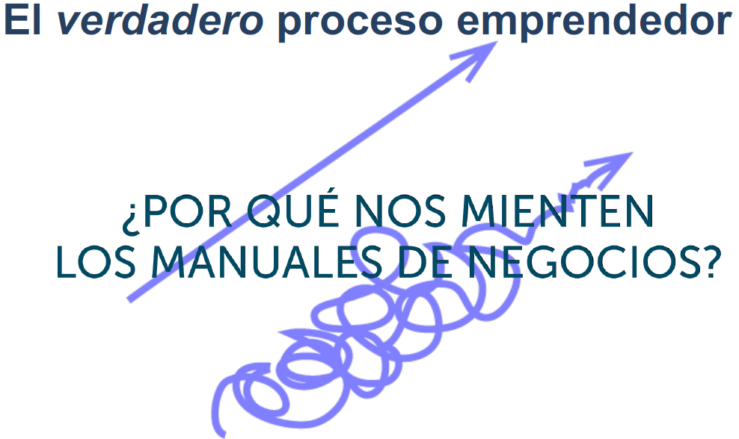
Por eso lo más importante es: “EL PROCESO”

Slide 37
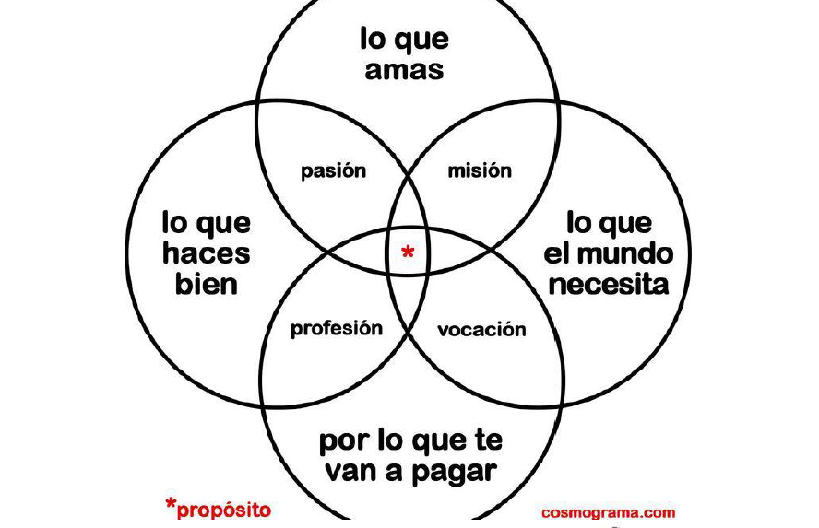
Que deberíamos descubrir en nuestro emprendedor?

Slide 38
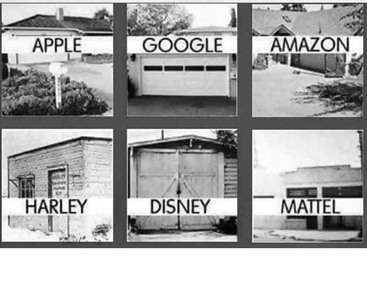
Empresa / Emprendimiento

Slide 39
Condiciones básicas de una empresa
Sustentabilidad financiera
Replicabilidad en procesos
Escalabilidad

Slide 40
Situaciones problemáticas
Como empiezo? De la idea a la oportunidad.
“El valle de la muerte”: pasión, crea valor, rentabilidad, oportuno, flexible, apropiable, adaptarme, aprender a negociar, modo sobrevivir, austeridad, optimismo, hacer foco
Primeros pasos

Slide 41
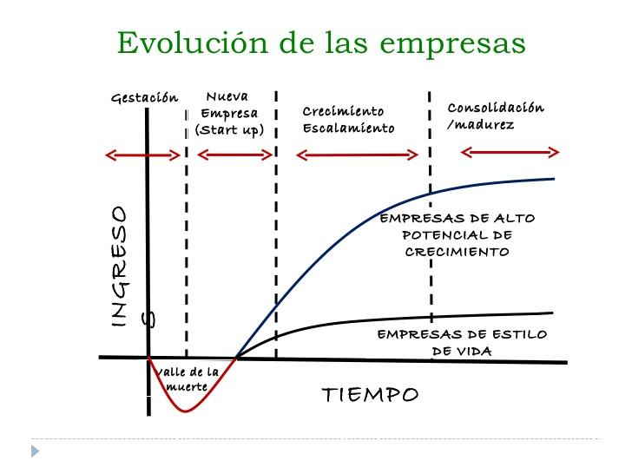

Slide 42

Ecosistema en Gualeguaychú
Estructura de Política
y Apoyo (Gobierno)
CFI
Secretaria de Producción de Entre Ríos
Ministerio de Producción de la Nación
INTI
INTA
Ministerio de Desarrollo Social
Ministerio de Agroindustria de la Nación
Ministerio de CyT de la Nación
UCU
Club de Emprendedores
CO.DE.GU.
UNER
CREATIO
UADER
Estructura Productiva
Infraestructura Científico -
Tecnológica (Universidad y Centros de I+D)
UNILEVER
RUS
FUNDACIÓN NUEVO BERSA

Slide 43
Herramientas que ofrece CoDeGu
Club de Emprendedores: eventos, capacitaciones, clinicas.
Escuela del Desarrollo
Nexo.Tec – Centro de Vinculación Tecnológica: sector metalmecánico Entre Rìos.
Incubadora de Empresas (proyectos)
Asistencia en líneas de ANR y créditos: PAC, SR, Emprender Mujeres, Innovadores, Gchú Productiva.
Algunos proyectos ejecutados: Foresto-Industria, Nodos del Conocimiento, Valoración Comercial

Slide 44
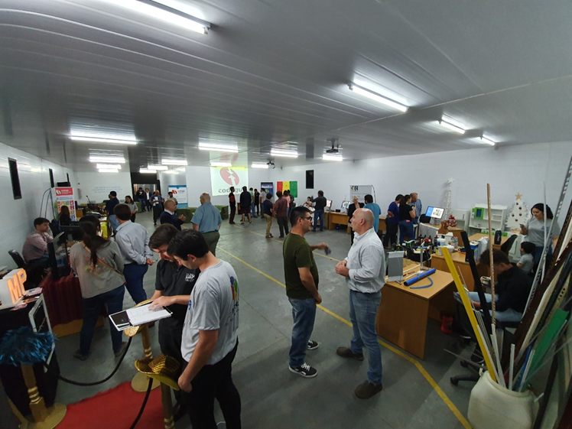
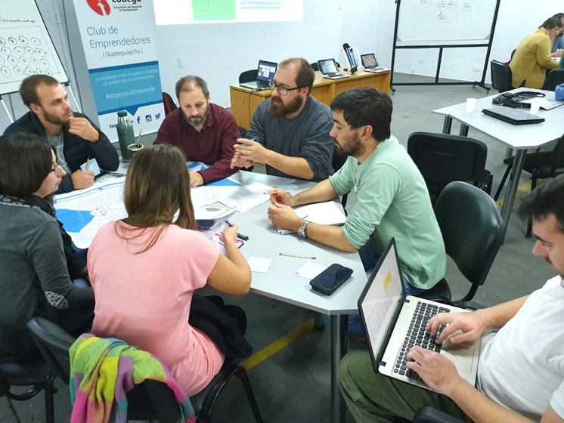
Club de Emprendedores

Slide 45
•Espacio de 300 m2 con instalaciones para capacitaciones, eventos, espacios para reuniones, pc, netbooks, impresora 3d
•Algunos cursos dictados: pre-incubación, incubación, primeros pasos para exportar
•Actividades: La Noche del Club, expo rural, charlas en facultades y colegios, programa a empresas (Unilever), clinicas.

Slide 46
Nexo.Tec – Centro de Vinculación Tecnológica
Objetivos Generales: Aportar soluciones concretas a necesidades socio-tecnológicas de la región, con proyección a nivel provincial y nacional.
Objetivos Específicos:
✔Vincular el sector científico-tecnológico con los sectores empresariales y gubernamentales.
✔Brindar asesoramiento a Empresas y Micro emprendimientos, en la formulación de sus proyectos y capacitación de sus recursos humanos.
✔Estimular actividades emprendedoras.
✔Promover acciones de Vinculación Tecnológica e Inteligencia Competitiva.

Slide 47
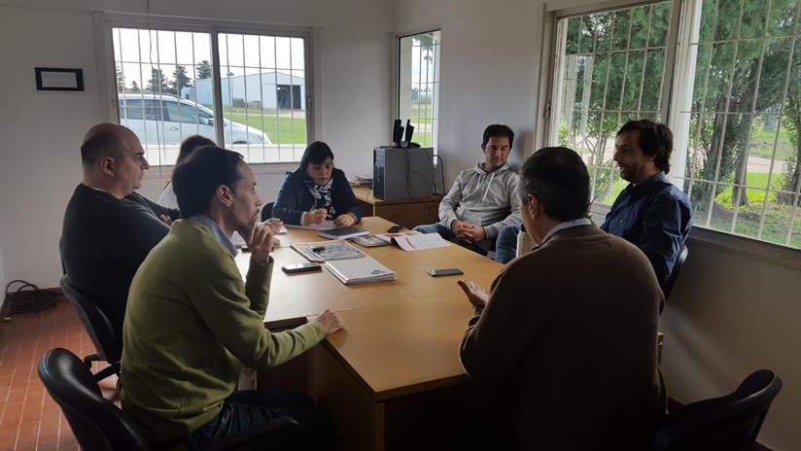
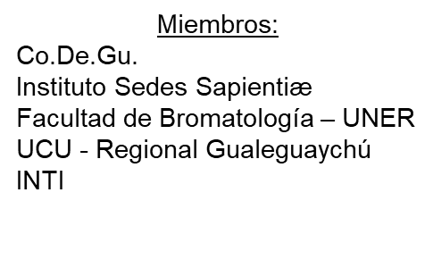
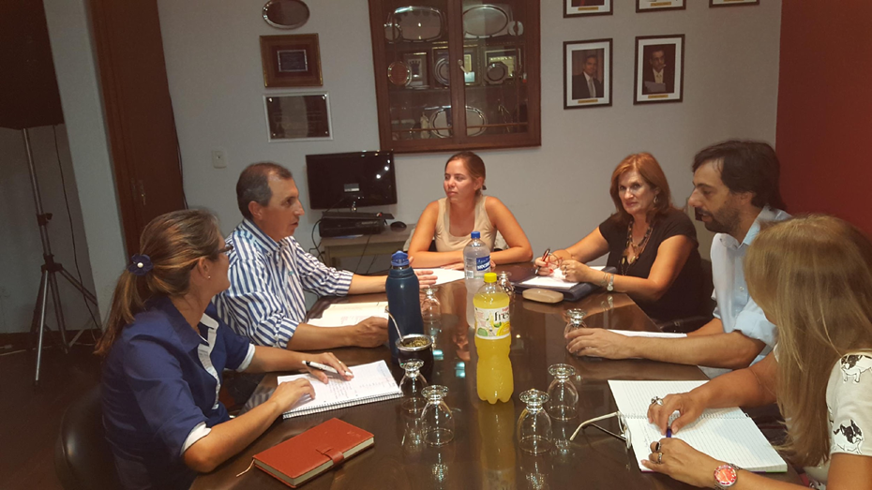

Slide 48
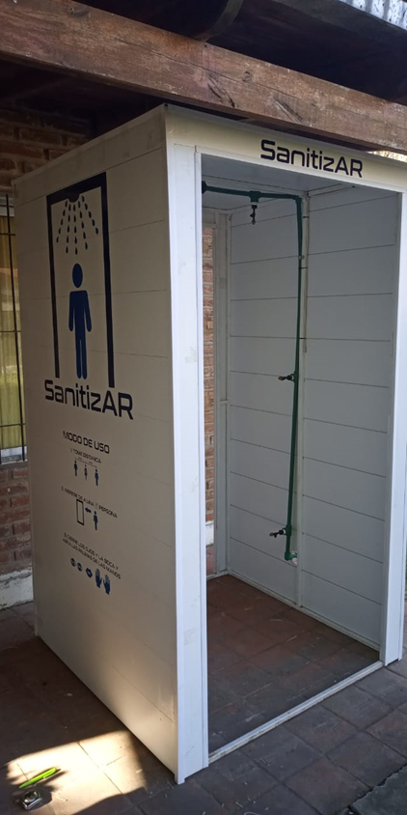

Incubadora de empresas

Slide 49

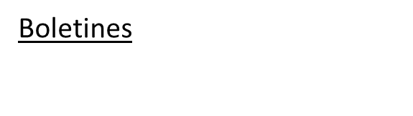
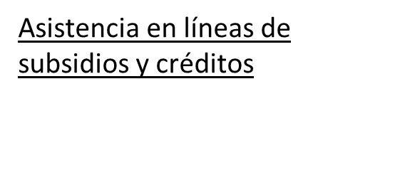

Slide 50
Ley de Economía del Conocimiento
No vamos a ver muchos proyectos de emprendedores que estén encuadrados en esta Ley, pero es muy importante conocer algunos de sus alcances porque creemos que debe fortalecerse este sector y hacerlo crecer en número de empresas/emprendedores por los múltiples beneficios que implican para el desarrollo local y regional.

Slide 51
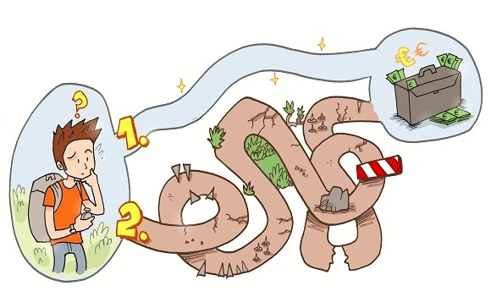
Herramientas

Slide 52
HERRAMIENTAS
Análisis de mercado y producto
Proceso Productivo
Matrices
Costos
Propuesta mejoras

Slide 53
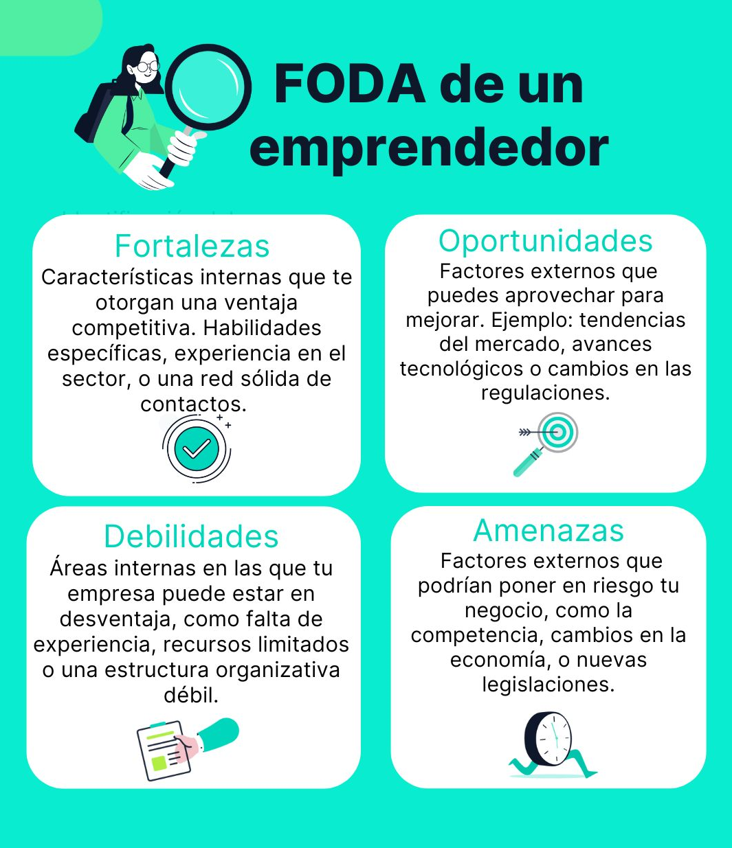
Analisis previo: FODA

Slide 54
Nos preparamos para su análisis
Preguntas:
Sobre el emprendedor/equipo:
Cómo nació la idea, que lo motivó?
Que experiencias previas tiene (laboral, técnica, comercial)?
Cuánto tiempo le dedica al emprendimiento?
Tenes un objetivo personal con este emprendimiento (ingreso, crecimiento, impacto, estabilidad)?
Qué considera hoy como su mayor fortaleza y su mayor debilidad?
Qué roles cumple cada integrante del equipo?
Sobre la propuesta:
Sabes cual es problema que resuelve tu proyecto?
Que lo hace diferente de otras opciones/competencia?
Por qué un cliente los elige a Uds y no a la competencia?
Qué valor percibe el cliente (precio, calidad, cercanía, personalización, etc.)?

Slide 55
Nos preparamos para su análisis
Preguntas:
Sobre los clientes:
Tiene identificado a su cliente ideal? (edad, ingresos, hábitos, ubicación)
A quién le venden hoy realmente?
Cómo consigue clientes?
Que canales de venta usa?
Tiene clientes recurrentes? ¿Sabe porque vuelven?
Qué feedback reciben (explícito o implícito)?
Tiene identificado quién es su competencia directa e indirecta?
Sobre el producto/servicio:
Qué ofrecen exactamente? (detalle de productos/servicios)
Cómo define precios?
Cuál es el producto más vendido? ¿Sabe cual es el menos rentable?
Qué capacidad de producción tienen hoy?
Qué limitaciones técnicas enfrentan?

Slide 56
Nos preparamos para su análisis
Preguntas:
Sobre operaciones y procesos:
Cómo es el proceso desde que entra un pedido hasta la entrega?
Qué tareas son críticas?
Qué parte del proceso es más lenta o problemática?
Tienen proveedores estables?
Cómo manejan stock?
Qué herramientas usan (digitales o manuales)?
Sobre ingresos y finanzas:
Cuánto vende por semana/mes?
Cuáles son sus principales costos? (materia prima, tiempo, alquiler, etc.)
Sabe cuánto gana realmente por producto?
Separan finanzas personales de las del negocio?
Reinvierten? ¿En qué?
Tienen deudas o financiamiento?

Slide 57
Nos preparamos para su análisis
Preguntas:
Sobre etapa del emprendimiento y crecimiento :
En qué etapa sienten que están? (inicio, validación, crecimiento)
Qué intentaron hacer para crecer?
Qué funcionó y qué no?
Qué los está frenando hoy?
Qué necesitarían para dar el siguiente paso?
Sobre visión y proyección:
Dónde se ven en 1 año? ¿Y en 3?
Quieren escalar o mantenerse en pequeño?
Qué cambiarían si tuvieran más recursos?
Qué significa “éxito” para ustedes?

Slide 58
Nos preparamos para su análisis
Preguntas:
Sobre redes y entorno:
Trabajan con otros emprendedores o instituciones?
Recibieron capacitaciones o apoyo?
Participan en ferias, redes o asociaciones?
Qué tipo de ayuda creen que necesitan hoy?
Sobre diagnostico percibido:
Cuál creen que es su principal problema hoy?
Qué les quita el sueño del negocio?
Si pudieran resolver una sola cosa ya, ¿cuál sería?

Slide 59

Oportunidad

Slide 60

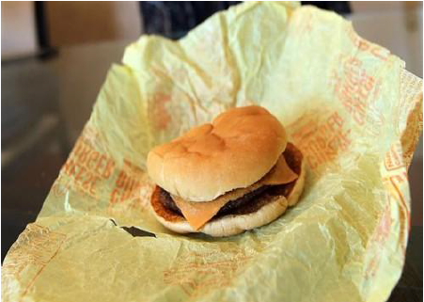
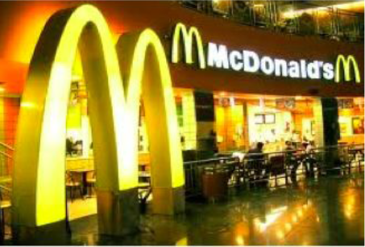
Un producto
Un modelo de negocios

Slide 61


Oportunidad de Negocio

Slide 62
Oportunidad de Negocio
Fábula de El Ladrón: Cómo Visualizar Oportunidades de Negocios
Cuenta una historia que en cierta ciudad se estaba llevando a cabo una importante feria de comercio.
Cientos de empresas se daban cita para ofrecer sus mejores productos y servicios. La oportunidad de hacer negocios era única y los colores no faltaban en el ambiente.
A la entrada, se presenta un hombre de aspecto común y al momento de ingresar a tan llamativa feria le dice al policía de seguridad: ¡oiga!, debe tener mucho cuidado porque soy un ladrón y he venido a este lugar a llevarme un buen botín.
Y si bien, su apariencia no inspiraba desconfianza, el policía le permite la entrada con gran desconcierto y decide vigilarlo de cerca en su recorrido por la feria. Con la sorpresa de que el hombre termina el día sin ningún acto ilegal que halla de preocuparle.
Al siguiente día...
El hombre regresa nuevamente al siguiente día y encuentra al mismo guardia en la entrada. Se dirige a el y le advierte: ¡vaya hombre! ayer vine y no te diste cuenta de todo lo que me llevé, así que he venido por más.
El policía con el mayor de las confusiones recuerda para si mismo haberlo vigilado todo el tiempo y no haber visto en que momento fue tal robo. Así que esta vez decide redoblar su vigilancia y sigue al hombre por toda la feria muy de cerca.
Al terminar el día, nuevamente el tipo se retira sin haber sido atrapado infraganti.
Por tercer día el sospechoso se presenta y le dice al desconcertado vigilante: ¡Vaya amigo, si que me he llevado un buen botín ayer y ni siquiera moviste un dedo para evitarlo!.
El guardia determinado por tercera vez lo vigila como su sombra pero igualmente no encuentra razón alguna para detenerlo.

Slide 63
La incertidumbre...
Al final de la última jornada, antes de que el hombre se vaya, el policía no puede soportar más y le reclama: ¡oiga hombre, lo he seguido por tres días consecutivos y aunque usted asegura ser un gran ladrón, no he visto que se lleve nada de estos expositores!. ¿Que es lo que pretende?
A lo que el hombre con aire de astucia y una buena dosis de satisfacción responde:
Así es amigo, efectivamente, soy un ladrón profesional, probablemente el mejor. Soy un ladrón de ideas.
He venido por tres días consecutivos y me he llevado miles de ideas de negocios que se pueden hacer y que voy a convertir en mucho dinero.
He sustraído en mi mente un enorme y valioso tesoro que he tomado sin que me cueste un centavo.
Y tú, ni siquiera hiciste nada para evitarlo, culmina sonriente y con un tono de sarcasmo.
Moraleja: las ideas de negocios están en todas partes, depende de tu capacidad de visualizarlas, de tu creatividad, de tu imaginación y de tu espíritu emprendedor el tomar esas ideas y convertirlas en extraordinarios negocios.

Slide 64

– Análisis de producto / mercado

Slide 65
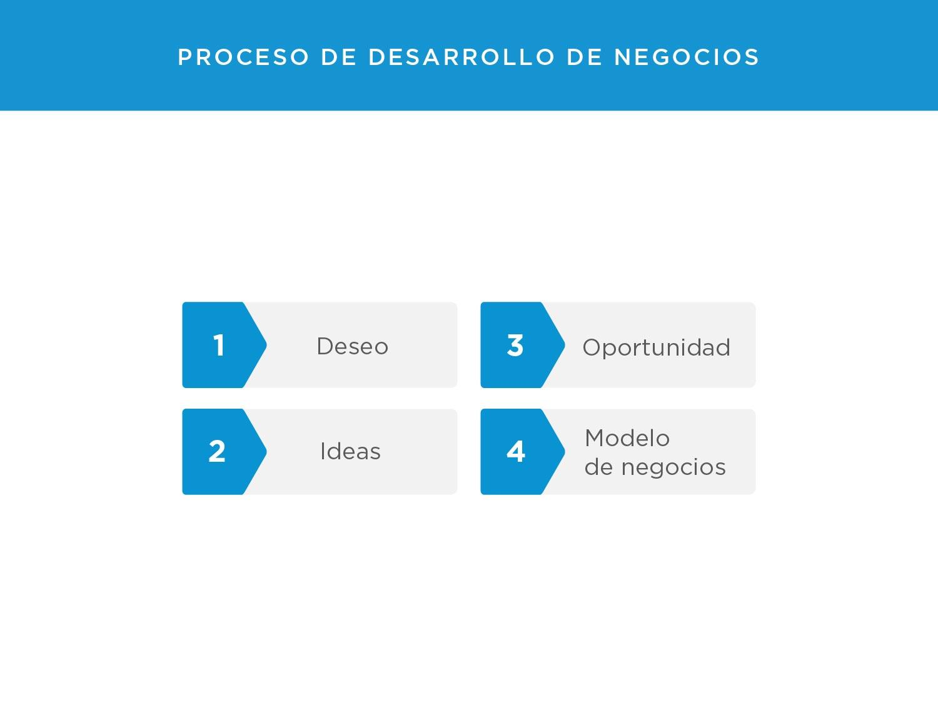

Slide 66
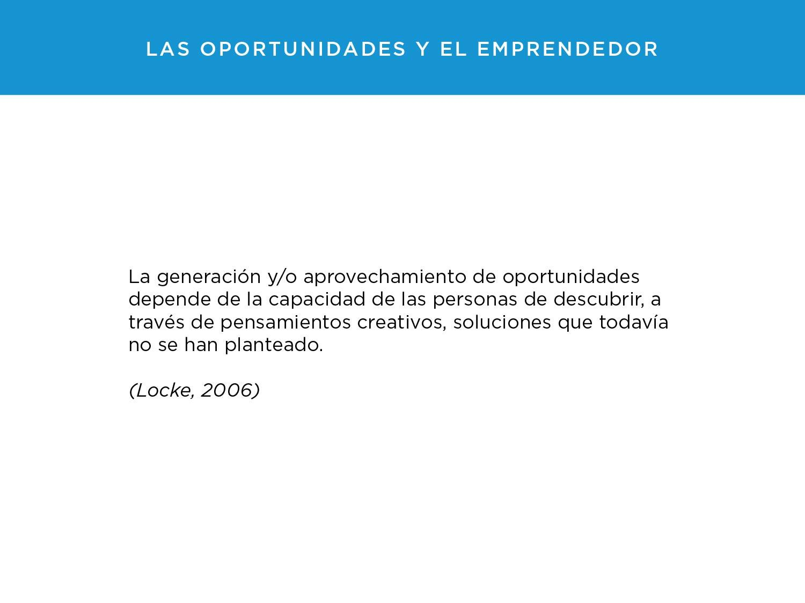

Slide 67
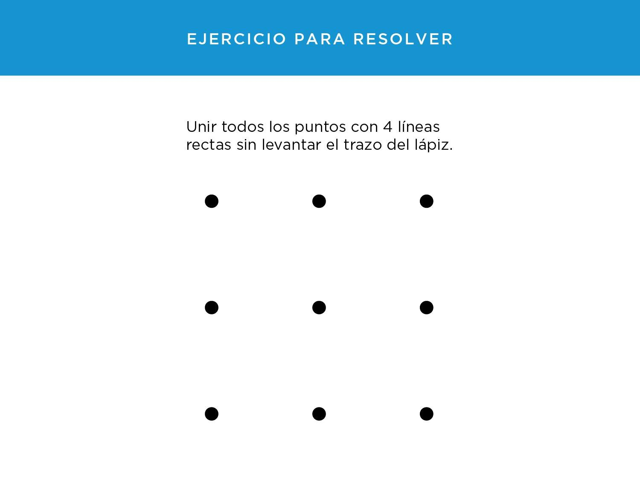

Slide 68
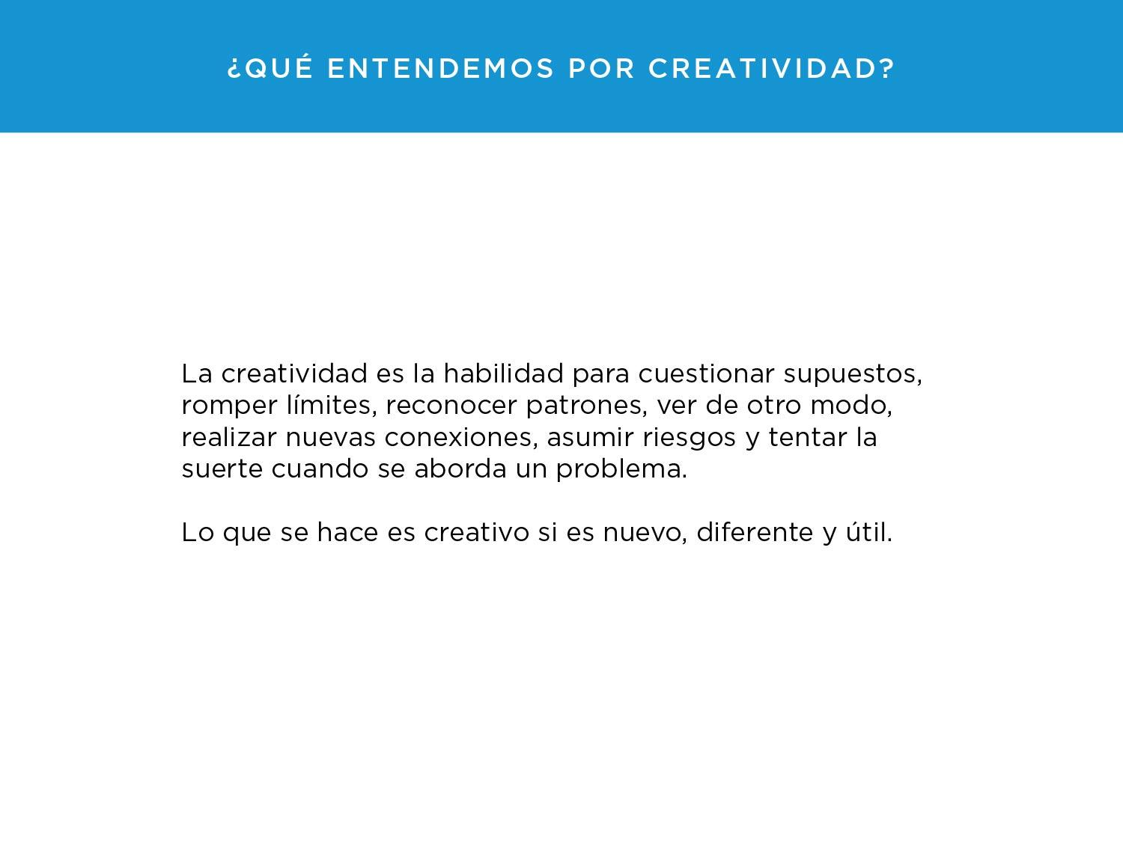

Slide 69
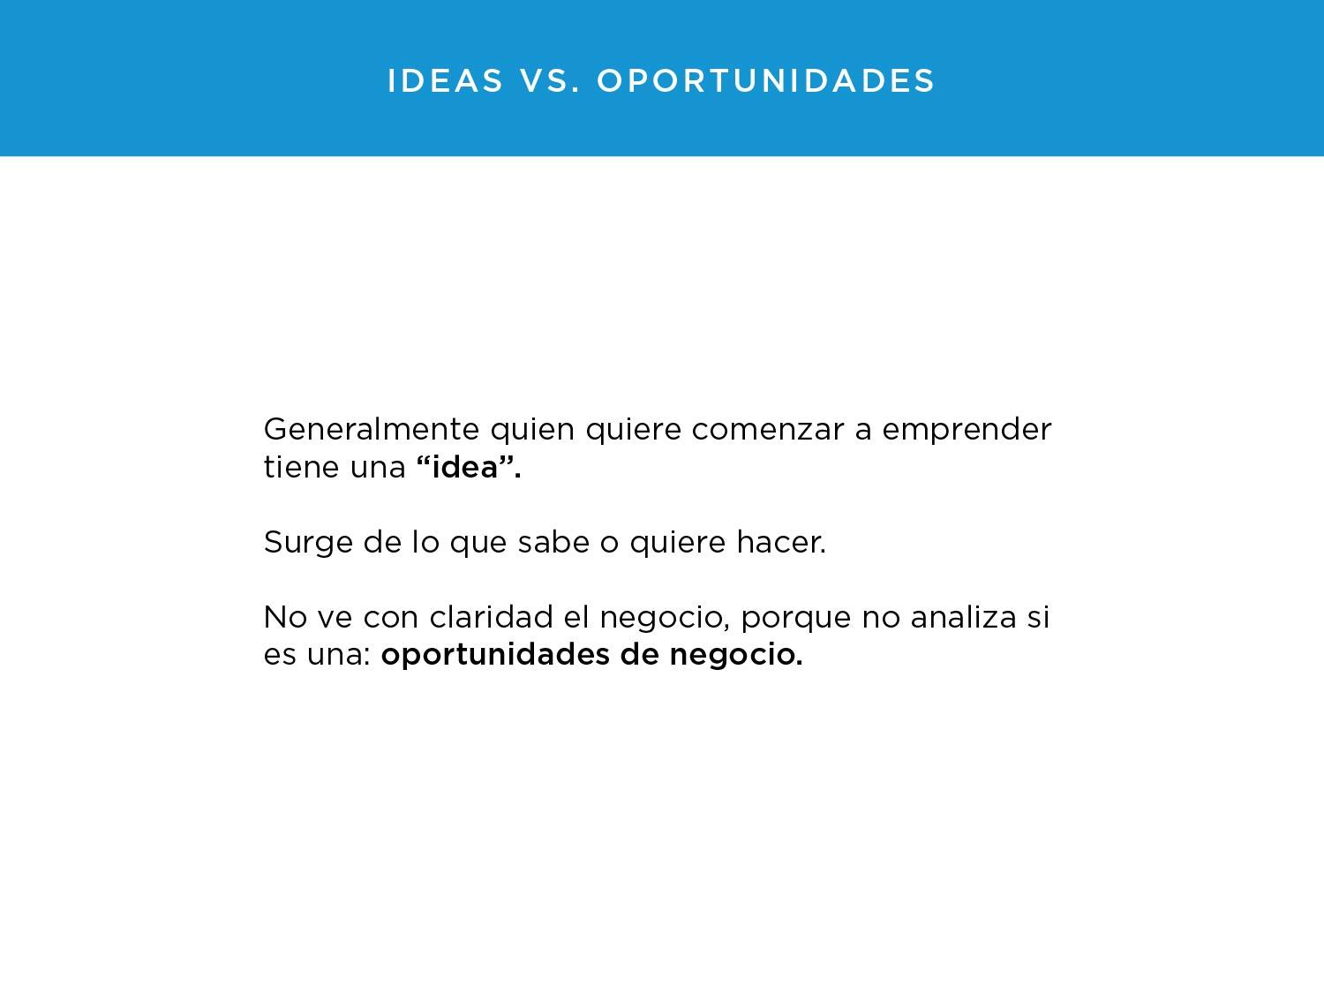

Slide 70
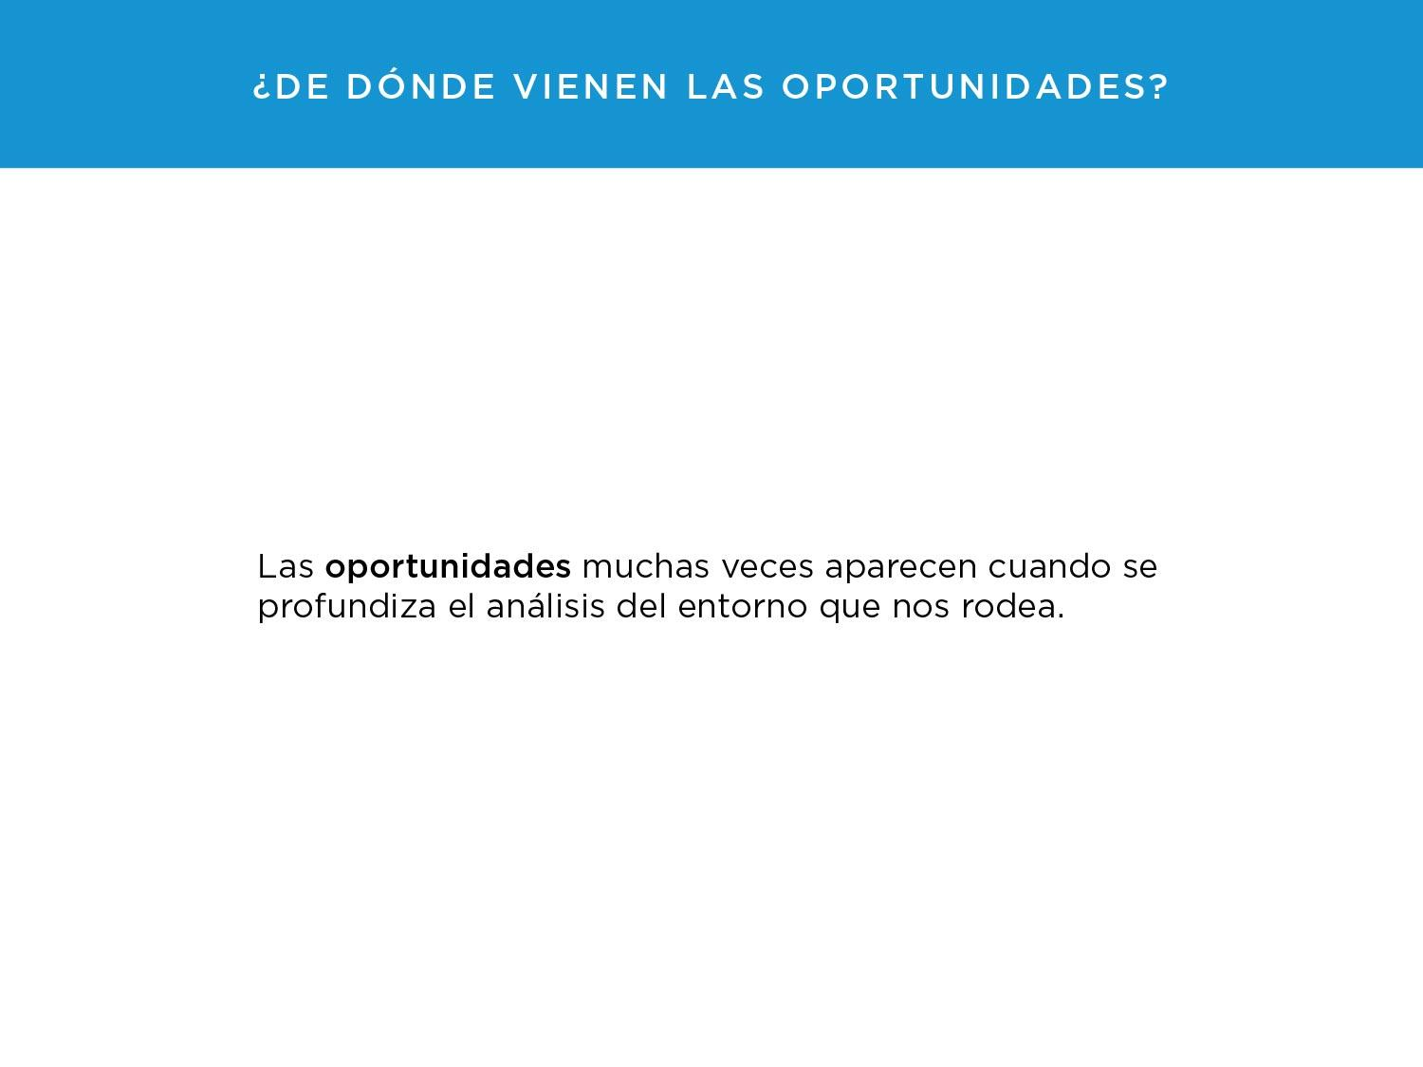

Slide 71
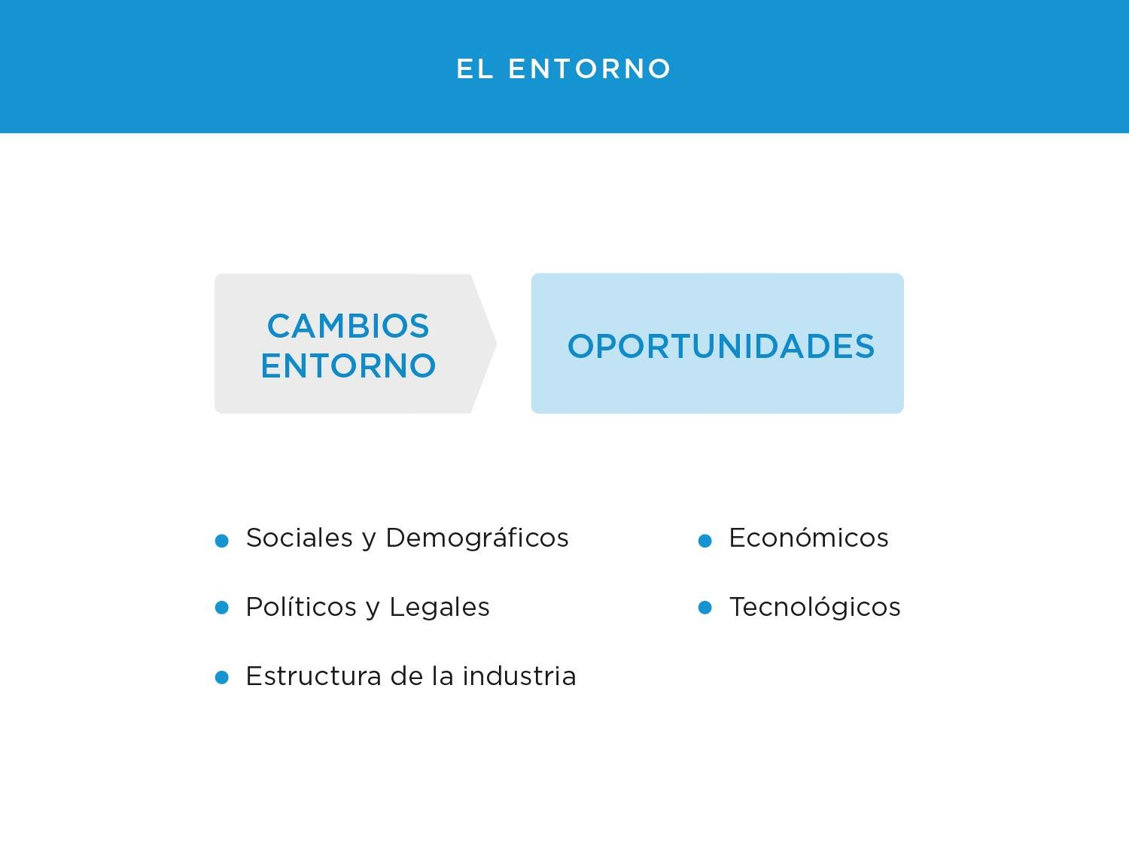

Slide 72
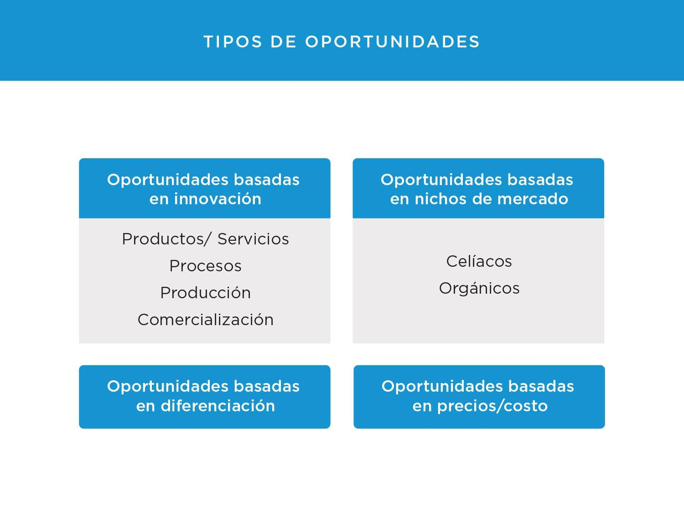

Slide 73
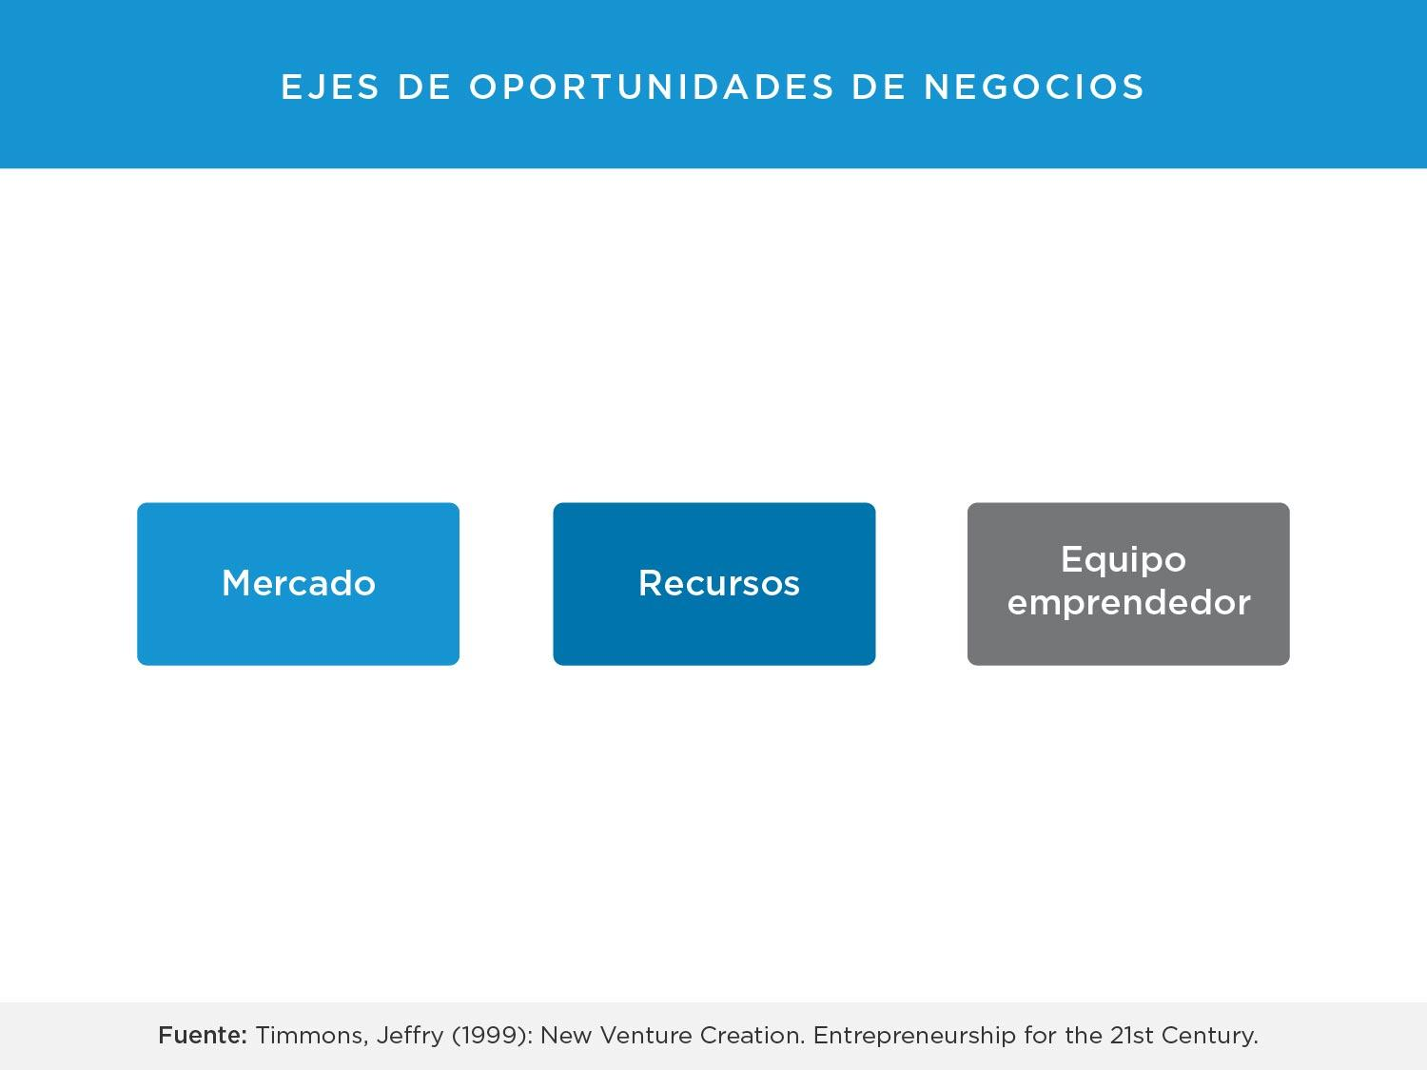

Slide 74
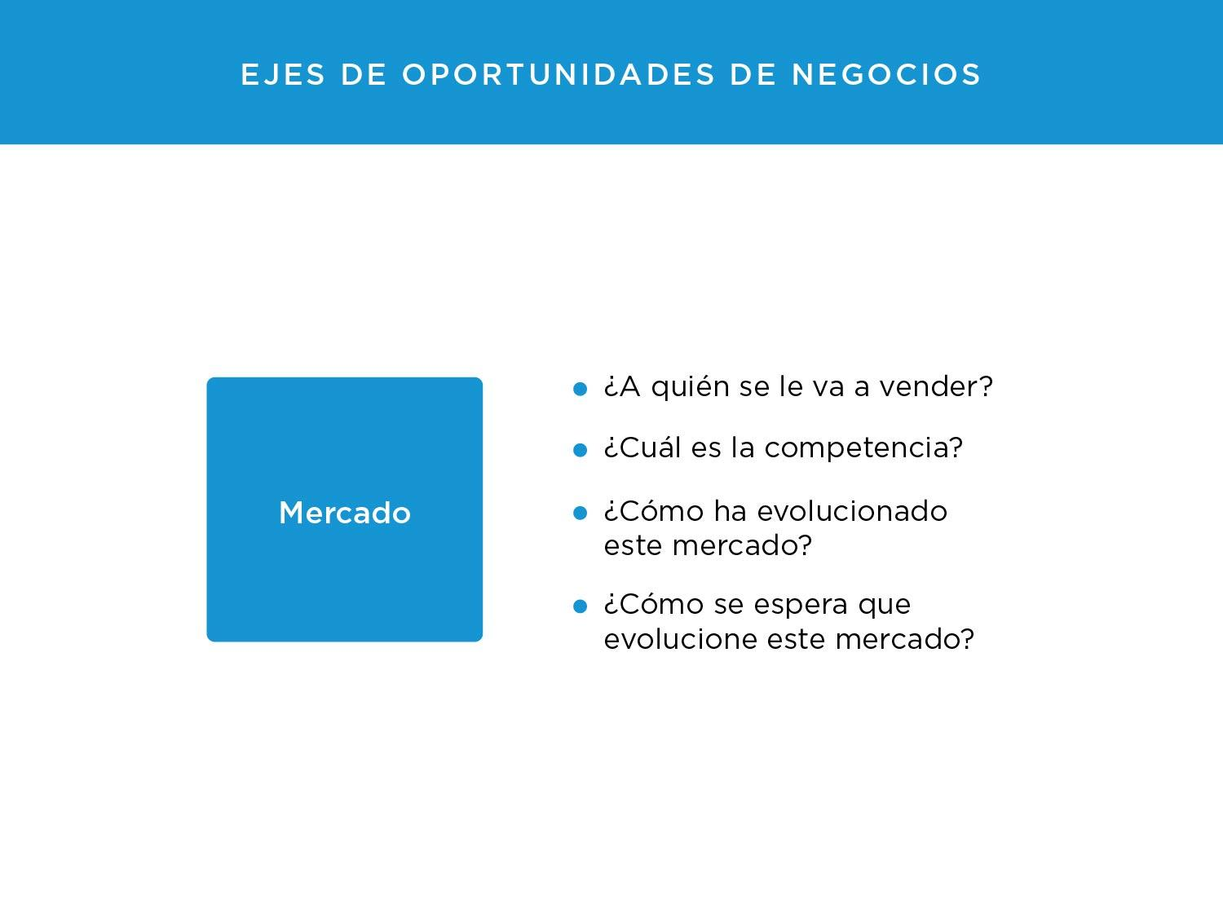

Slide 75
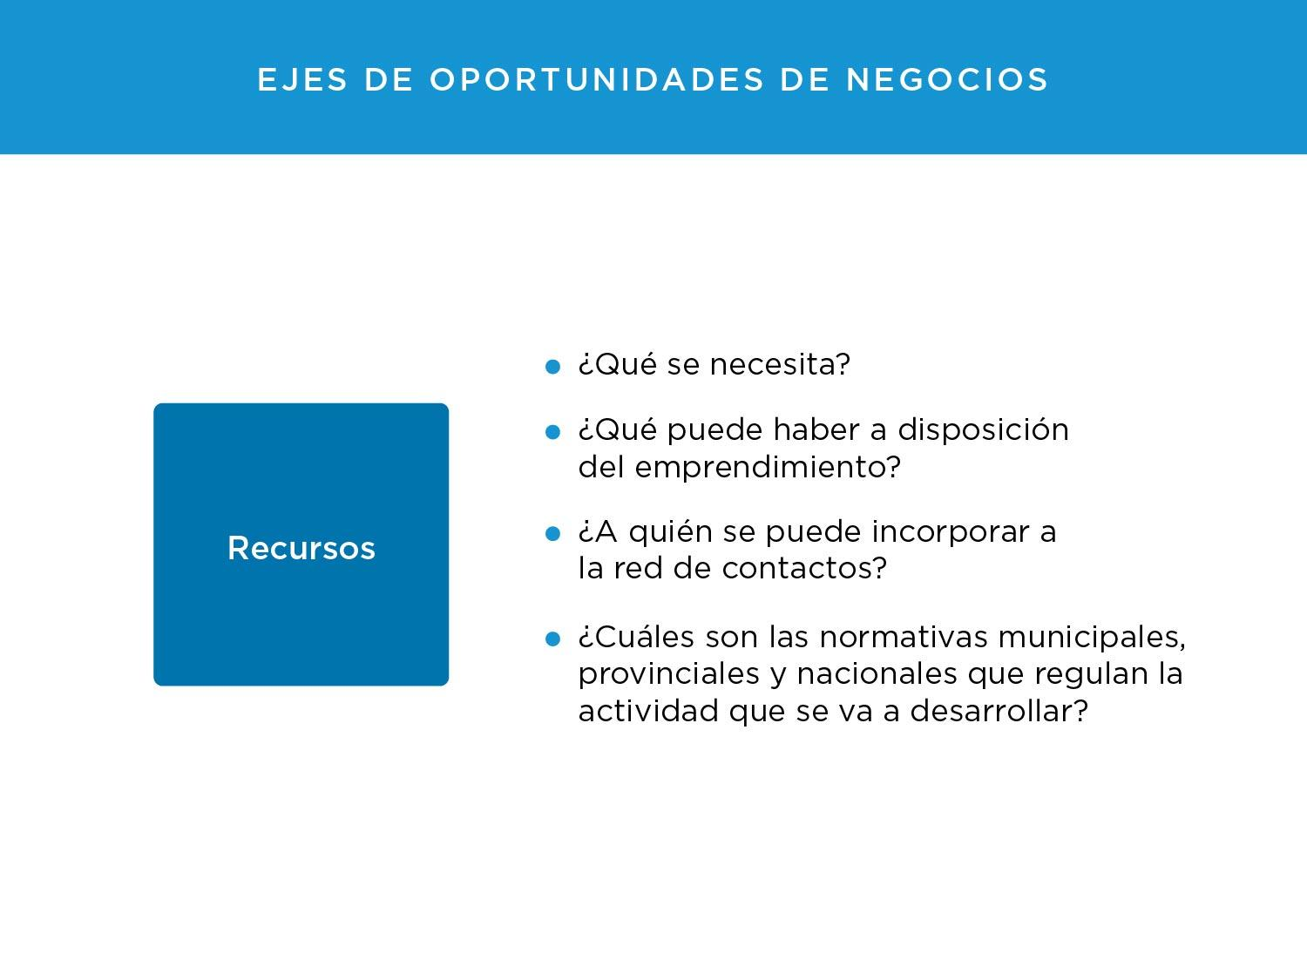

Slide 76
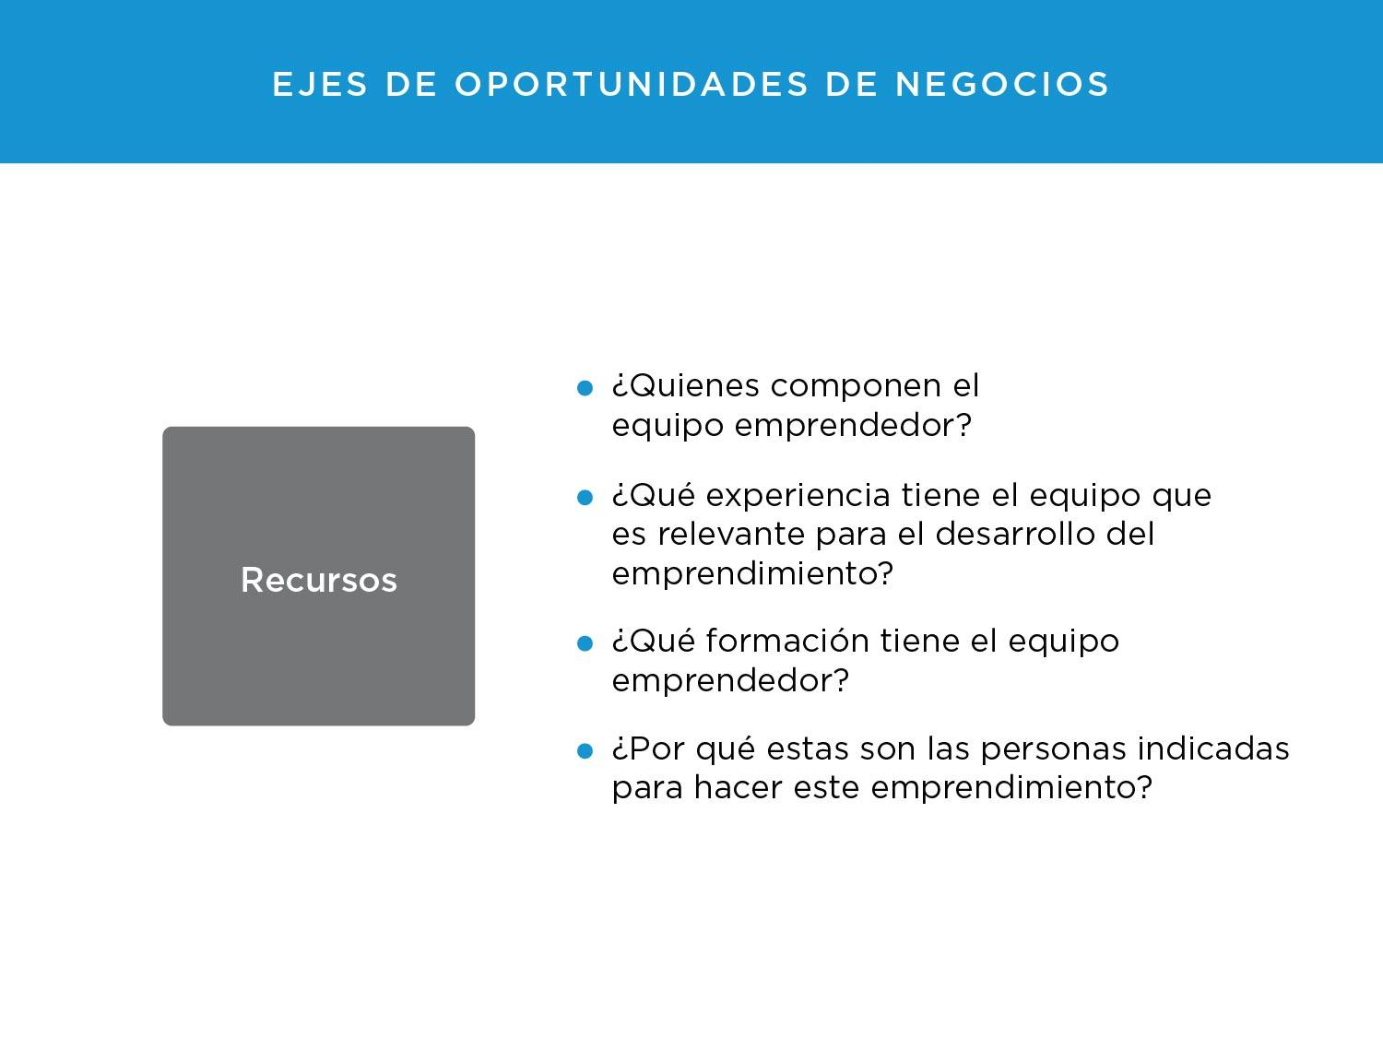

Slide 77
Trabajo en equipo

Slide 78
Trabajo en equipo
¿Qué es un equipo de trabajo?
GRUPO DE TRABAJO | EQUIPO DE TRABAJO
Líder fuerte, centrado | Papeles de liderazgo compartidos
Responsabilidad individual | Responsabilidad individual y mutua
Propósito del grupo es el mismo que la misión integral de la organización | Propósito del equipo específico que produce el equipo
Productos de trabajo individuales | Productos de trabajo colectivo
Realiza reuniones eficientes | Estimula la discusión sin restricciones y las reuniones interactivas para solución de problemas
Mide su efectividad en forma indirecta por su influencia sobre los demás | Mide el desempeño en forma directa mediante la evaluación de los productos de trabajo colectivo
Discute, decide, delega | Discute, decide y trabaja de verdad junto con los demás

Slide 79
Equipo de Trabajo
Atributos y Responsabilidades de los Equipos Colaborativos
Establecer la visión y objetivos del equipo.
Facilitar un entorno de trabajo de clima saludable.
Definir expectativas y responsabilidades.
Mediar y resolver conflictos entre miembros del equipo.
Neutralizar o minimizar influencias, actitudes o situaciones negativas.
Formar y dotar de los recursos necesarios para desempeñar las tareas asignadas.
Motivar.
Optimizar la productividad.
Gestionar la diversidad de los miembros.
No estorbar al equipo en sus tareas habituales.
Mostrar confianza en el equipo al dotarlo de suficiente autonomía.

Slide 80
¿Qué habilidades facilitan el trabajo en equipo?
Las 10C:
1. Complementariedad 6. Clarificar expectativas
2. Comunicación. 7. Celebrar el éxito
3. Confianza 8. Consenso
4. Coordinación 9. Constancia
5. Conflictos Resueltos 10. Compromiso

Slide 81
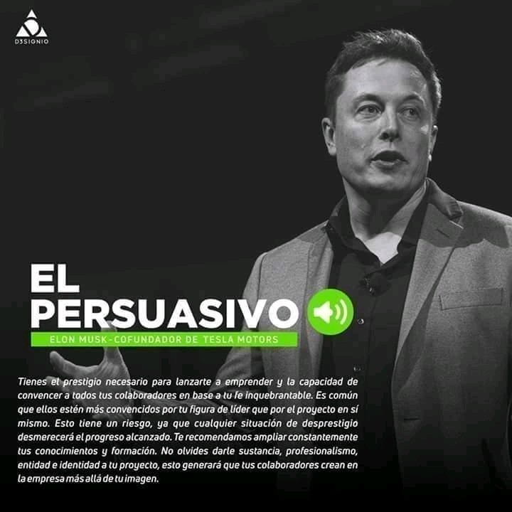

Slide 82
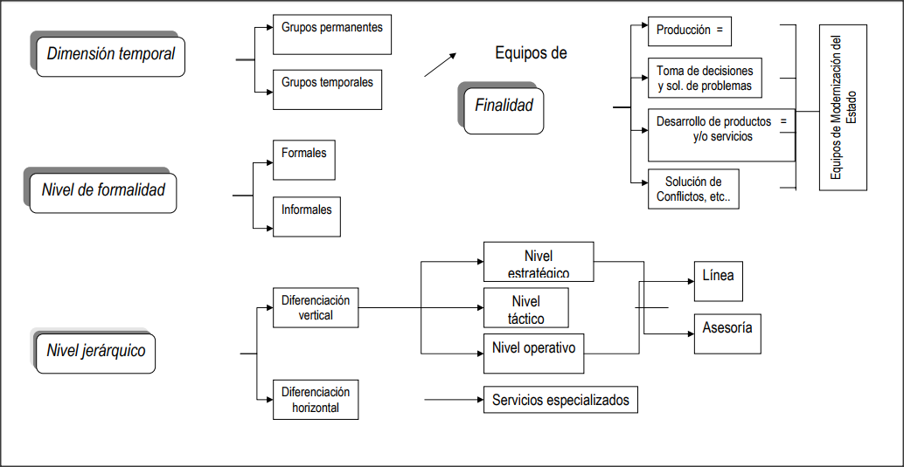
Tipos de Equipos de Trabajo

Slide 83
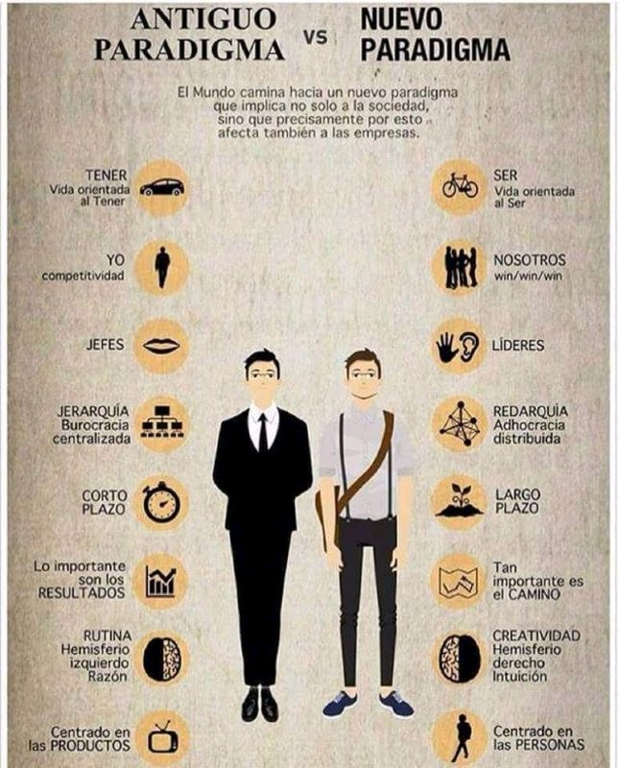

Slide 84
Configuración y Funcionamiento de los Equipos de Trabajo
Se debe acordar:
Inversión en tiempo (no estructurado) para que los miembros se conozcan más entre ellos.
Estructurar la organización y definir sus normas de funcionamiento (como reuniones, estándares de trabajo, comunicación, liderazgo, conflicto, gestión de agenda, feedback, funciones).
Definir los retos que se deben superar en el primer año.
Actividades lúdicas y de aprendizaje en equipo.
Una cuestión importante a tener en cuenta es que, por lo general, la palabra "grupo" designa un fenómeno natural entre los seres humanos, mientras que "equipo" distingue un fenómeno organizativo consciente.

Slide 85
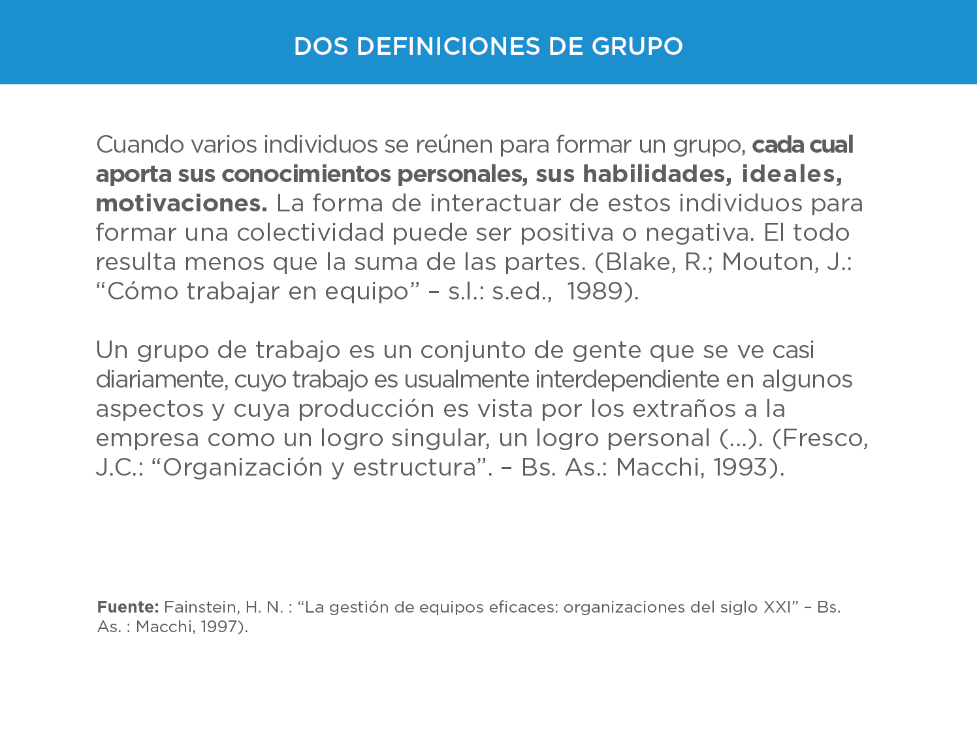
85

Slide 86
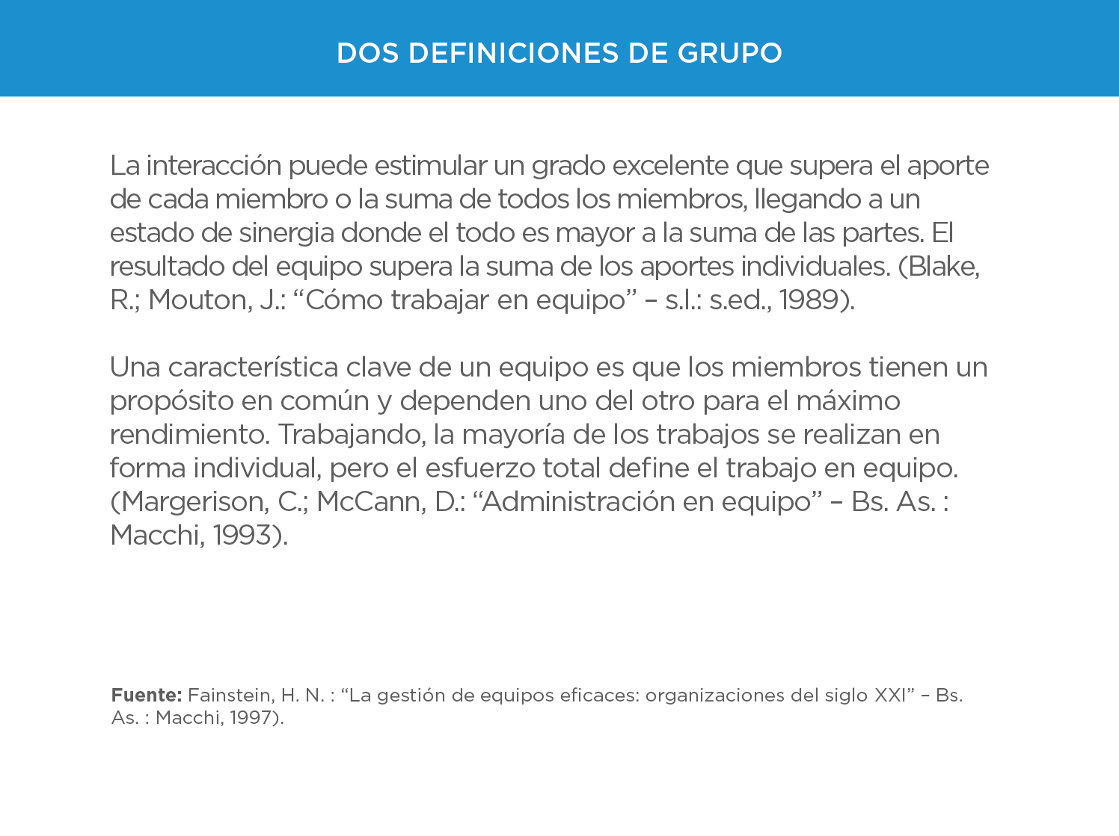
86

Slide 87
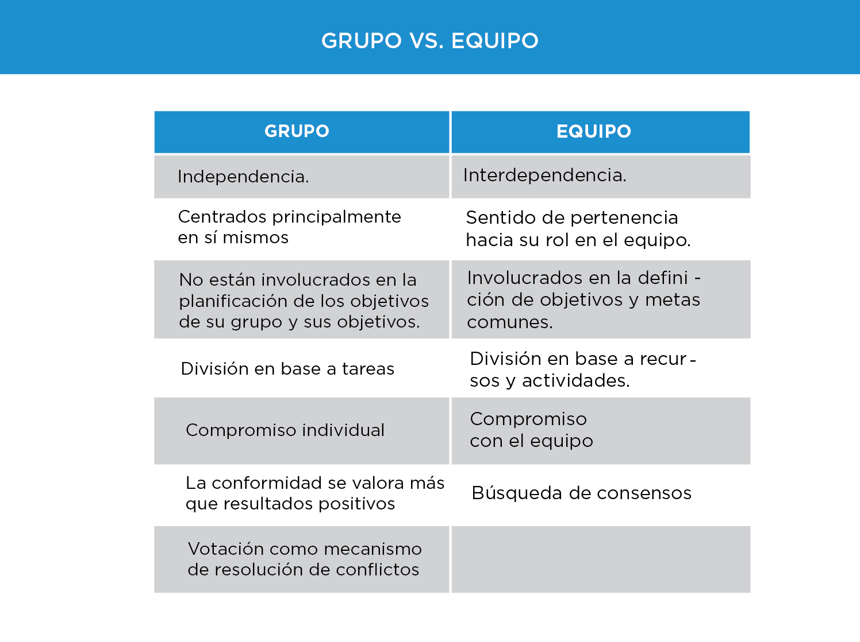
Ejercicio de la NASA
87

Slide 88
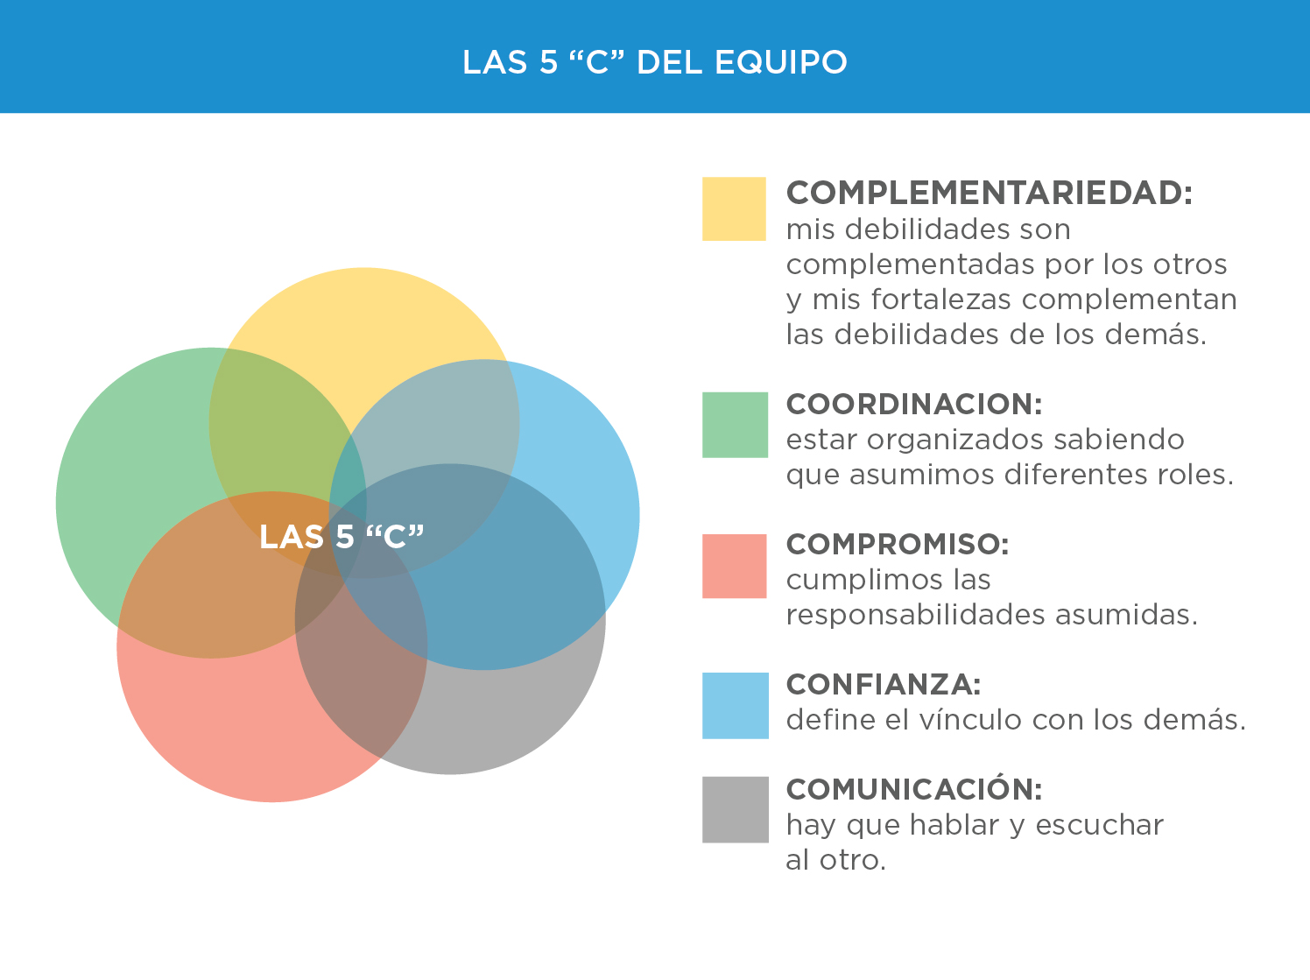
88

Slide 89
Pensamiento de diseño Resolución de Problemas

Slide 90
Metodología del Desing Thinking
Nueva manera de enfrentarnos a los problemas
Divergir (Separarse poco a poco del otro)
Nos anima a explorar nuevas alternativas, nuevas soluciones nuevas ideas que no han existido antes
Convergir (Unirse en un Punto)
Hacemos la mejor elección entre las alternativas posibles (diseño tradicional)
Crear Cosas
Hacer Cosas
Primer Paso:
¿Cuál es la pregunta que estamos intentando responder?

Slide 91
El proceso de Design Thinking es un proceso de innovación, se centra en encontrar ideas innovadoras y soluciones creativas que satisfagan las necesidades humanas. Esto significa que tu equipo está buscando soluciones creativas para problemas hiperespecíficos y complejos.
Las fases del design thinking son 5, como los lenguajes del amor: empatizar, definir, idear, prototipar y evaluar.

Slide 92
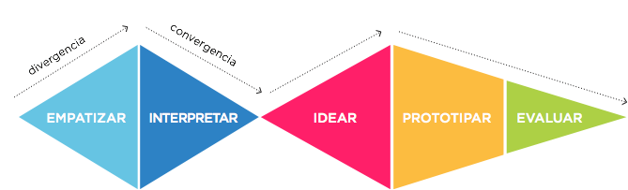
Comprender
Observar/Empatizar
Definir/Interpretar
Idear
Prototipar
Testear/Evaluar
ENCONTRAR
EL PROBLEMA
ENCONTRAR
LA SOLUCIÓN
PROCESO

Slide 93
Modelo de negocios Canvas

Slide 94
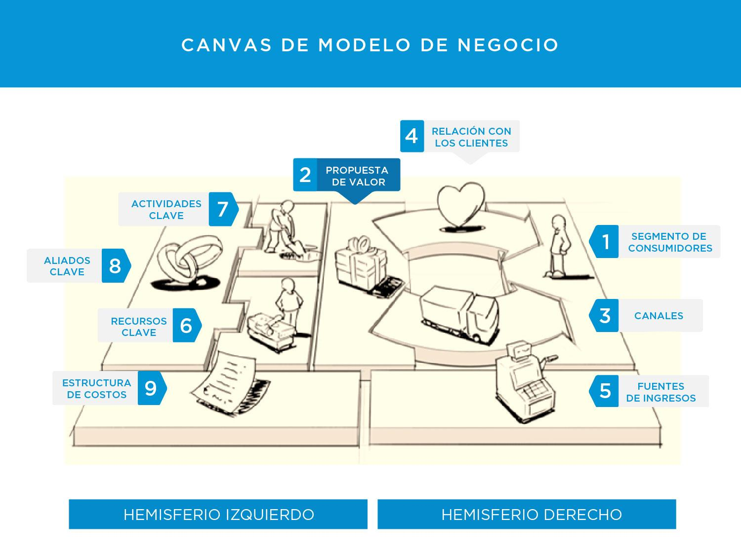

Slide 95
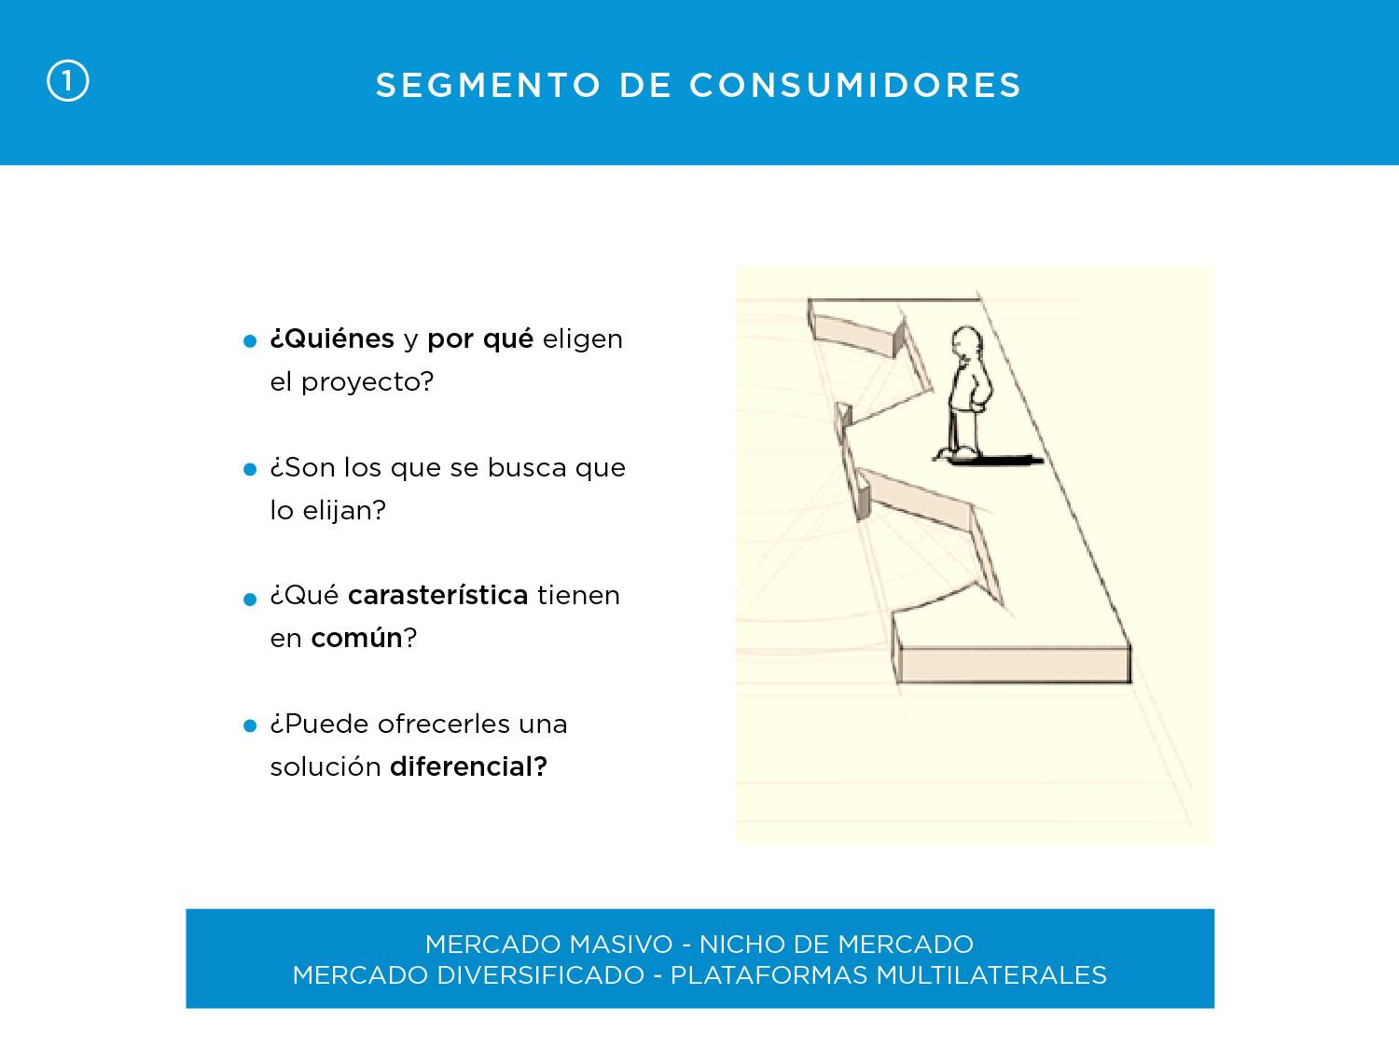

Slide 96
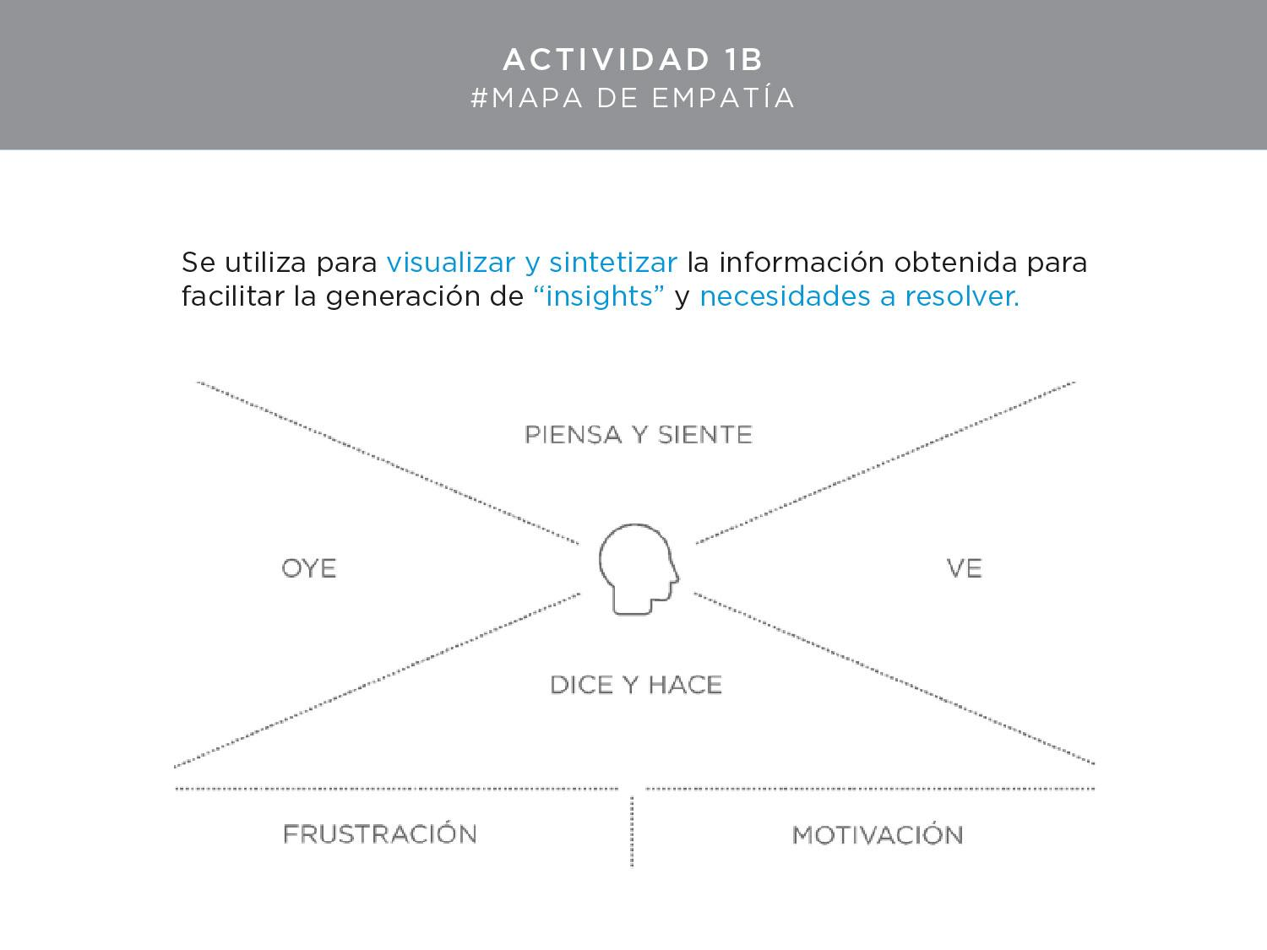

Slide 97
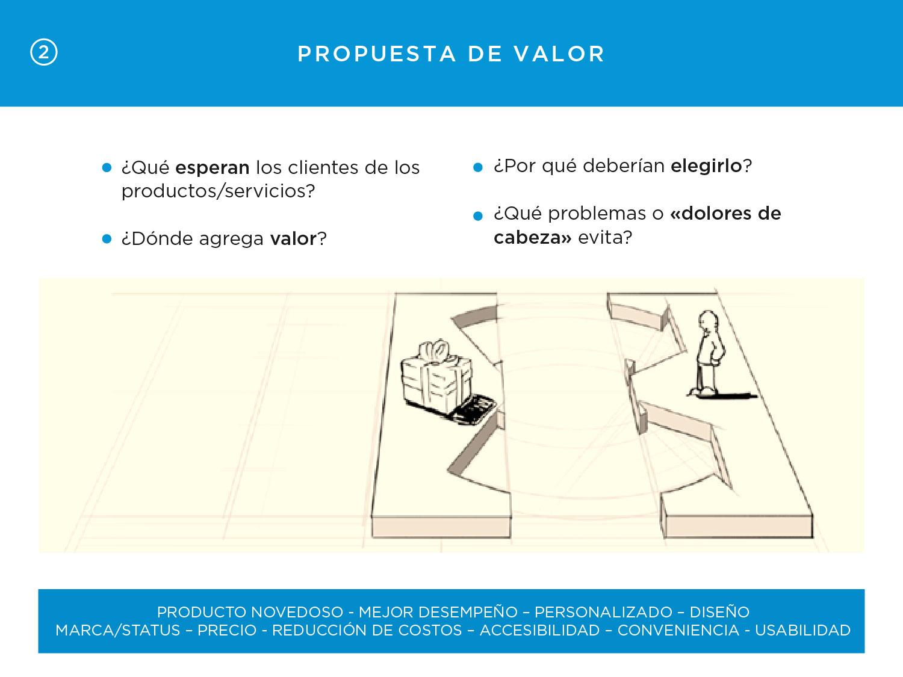

Slide 98
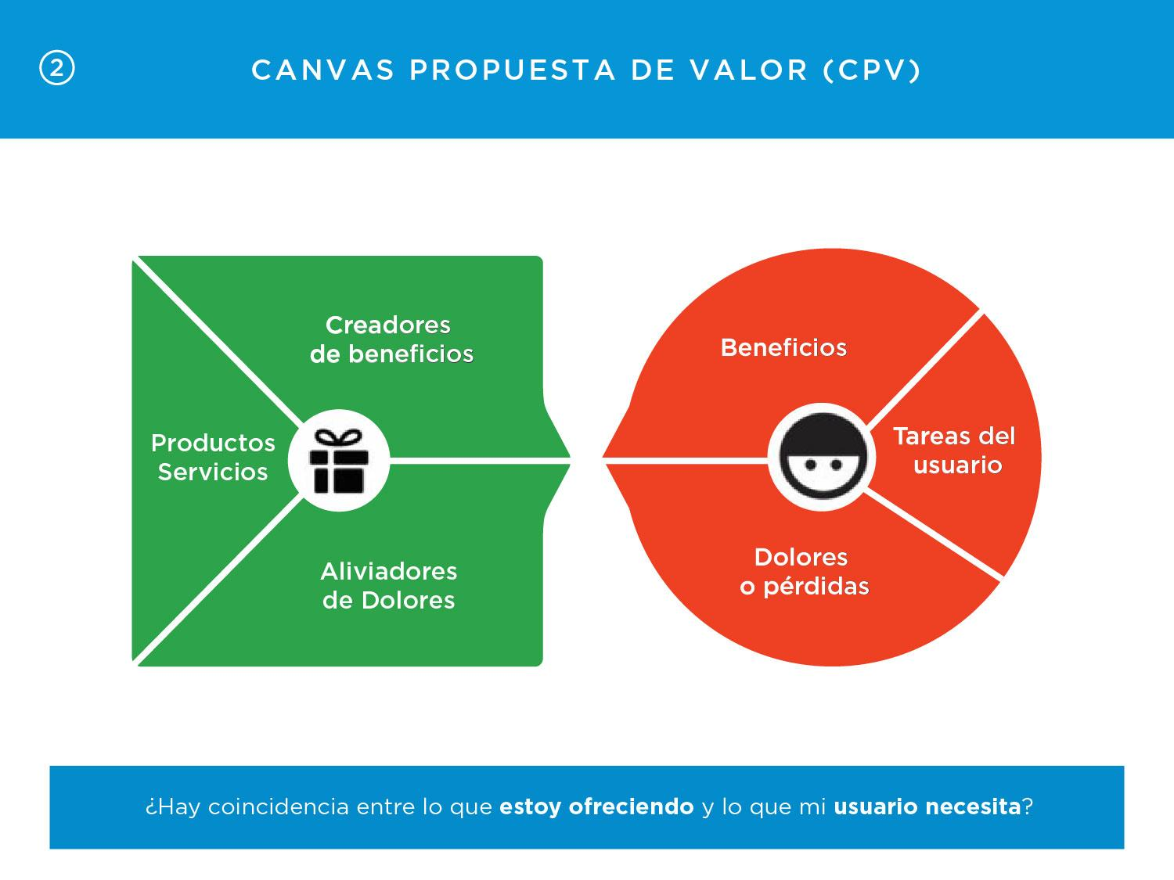

Slide 99
Construir una propuesta de valor
Para elaborar una PdV desde el producto, combinadas con el compromiso y trabajo del emprendedor, podemos. elaborar el mapa de empatía y el CANVAS de la PdV.
Primero: conocer el segmento mapa de empatía indagar:
Que piensa y siente: principales preocupaciones, que realmente les importa, que siente, que impulsa sus sentimientos
Que oye: de sus amigos, su familia, que personas le influyen.
Que ve: que cosas le llaman la atención, que perspectivas tiene de su vida personal y/o profesional, que ve del mercado.
Que dice y hace: como se comporta, que dice, como actua, cuan coherente es entre lo que dice y lo que hace?
Que esfuerzos realiza: a que le tiene miedo, que lo frustra, que obstáculos debe enfrentar.
Que resultados espera: que beneficios esperan, cuales son sus objetivos y/o metas, como piensan lograrlos.

Slide 100
Construir una propuesta de valor
Segundo: ya se lo que quiero ofrecer, se cuál es el producto.
Entonces tenemos que pensar en 3 elementos:
Los trabajos que realiza el cliente (relacionados con el producto o servicio que voy a ofrecer): sacar plata del cajero, buscar estacionamiento, leer un manual de instrucciones, etc.. Trabajos sociales: comprar en determinados locales, invitar o compartir con amigos, etc. Trabajos emocionales: buscar garantías para tener seguridad, leer etiquetas para estar tranquilos (ej. Fecha de vto.)
Los beneficios que obtiene (alegrías): que beneficios valora el potencial cliente dentro de los cuales tenemos beneficios minImos, beneficios esperados, beneficios deseados, beneficios inesperados.
Los dolores que tiene que enfrentar: frustraciones o momentos negativos que enfrenta el cliente vinculados al producto: dolores funcionales (es deficiente), dolores vinculados a obstáculos (que impiden que los cientes se acerquen a la solución buscada o los hace ir más lento), dolores vinculados a sensaciones no deseadas), dolores vinculados a los riesgos ( que suceda algo que no deseo).
Usemos un reloj o empanadas como ejemplo

Slide 101
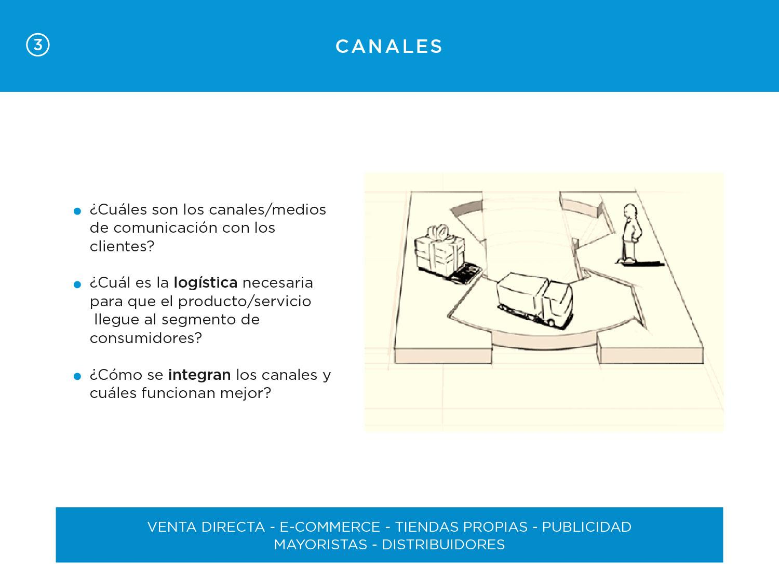

Slide 102
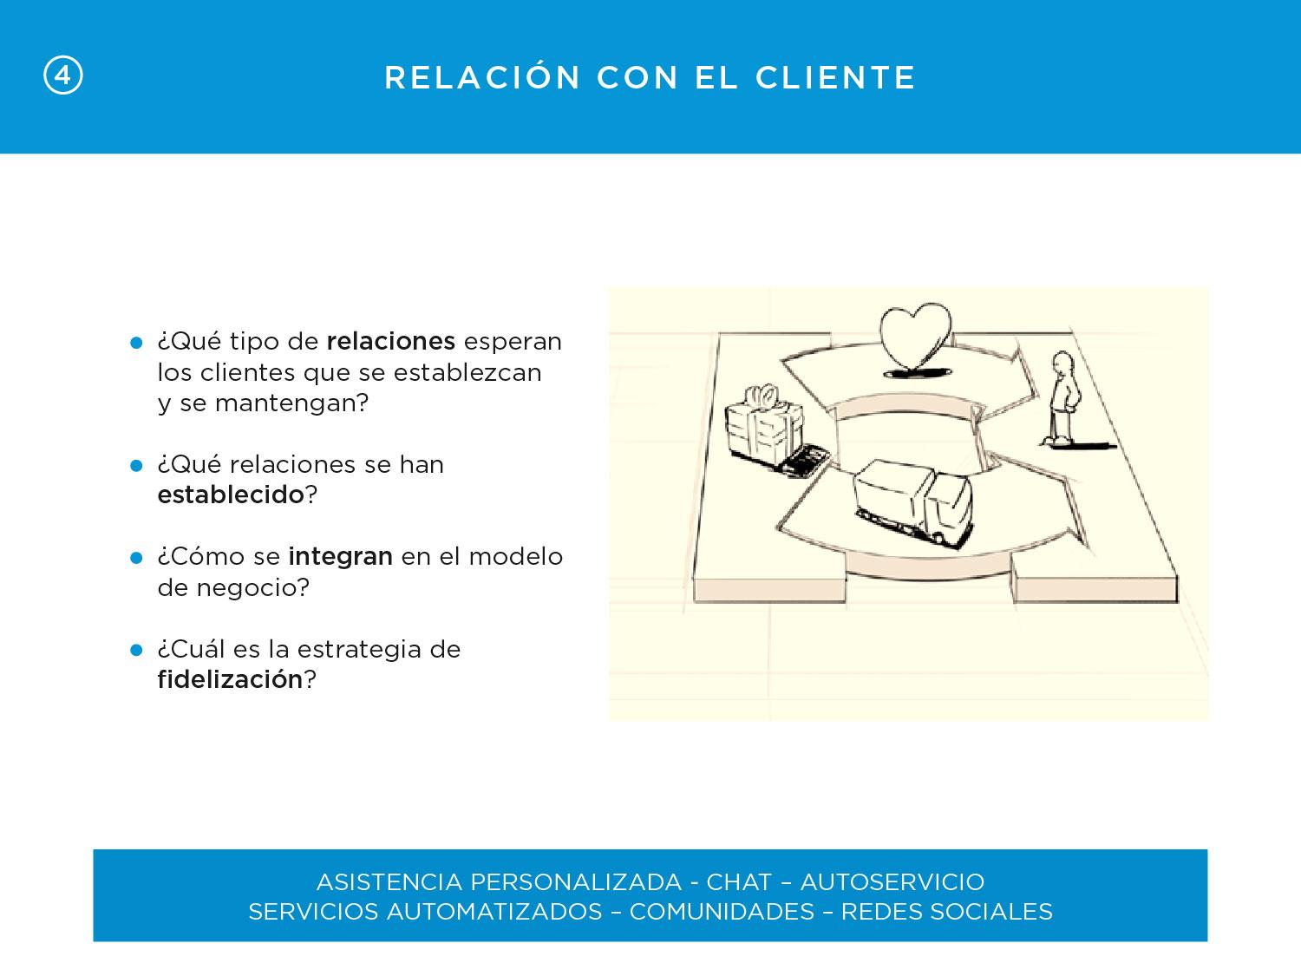

Slide 103
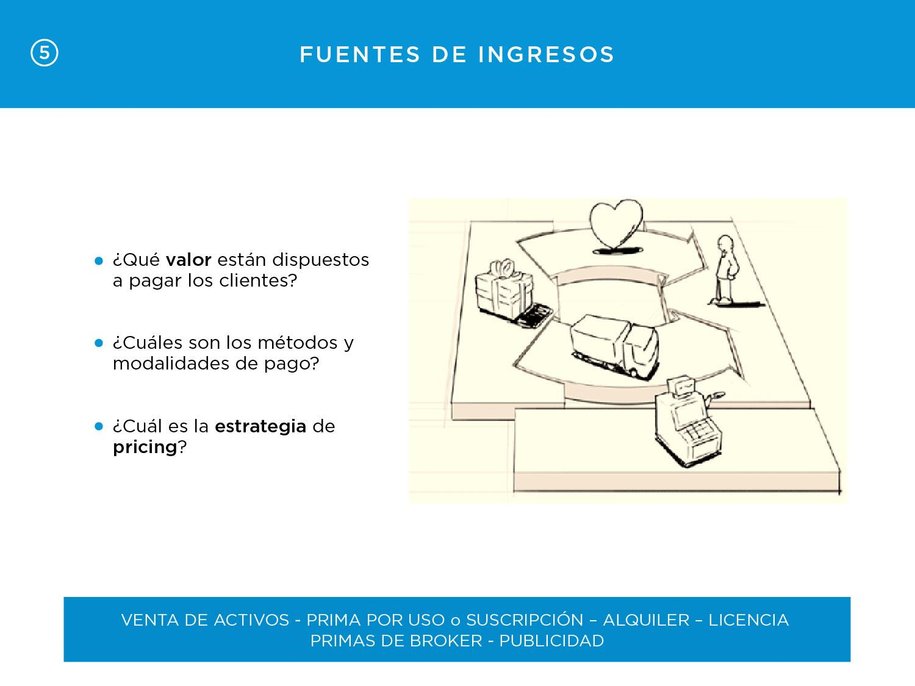

Slide 104
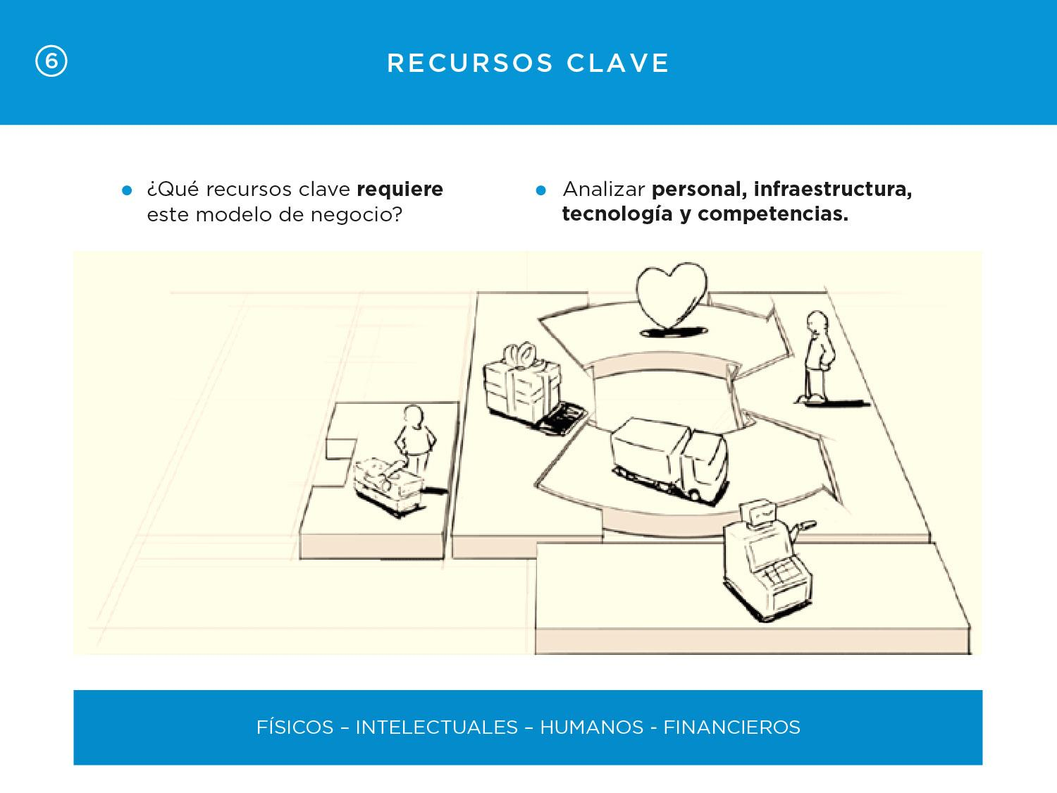

Slide 105
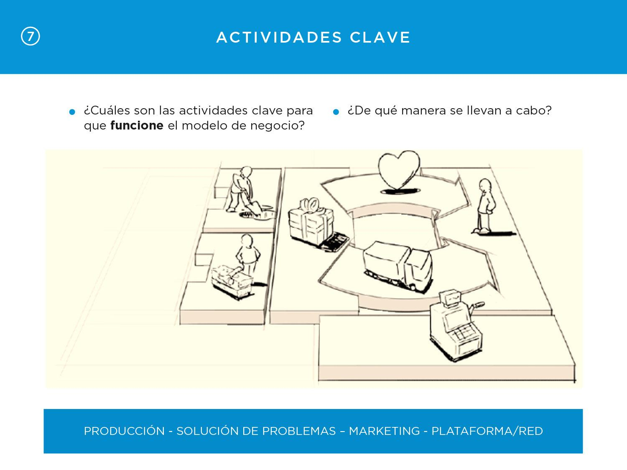

Slide 106
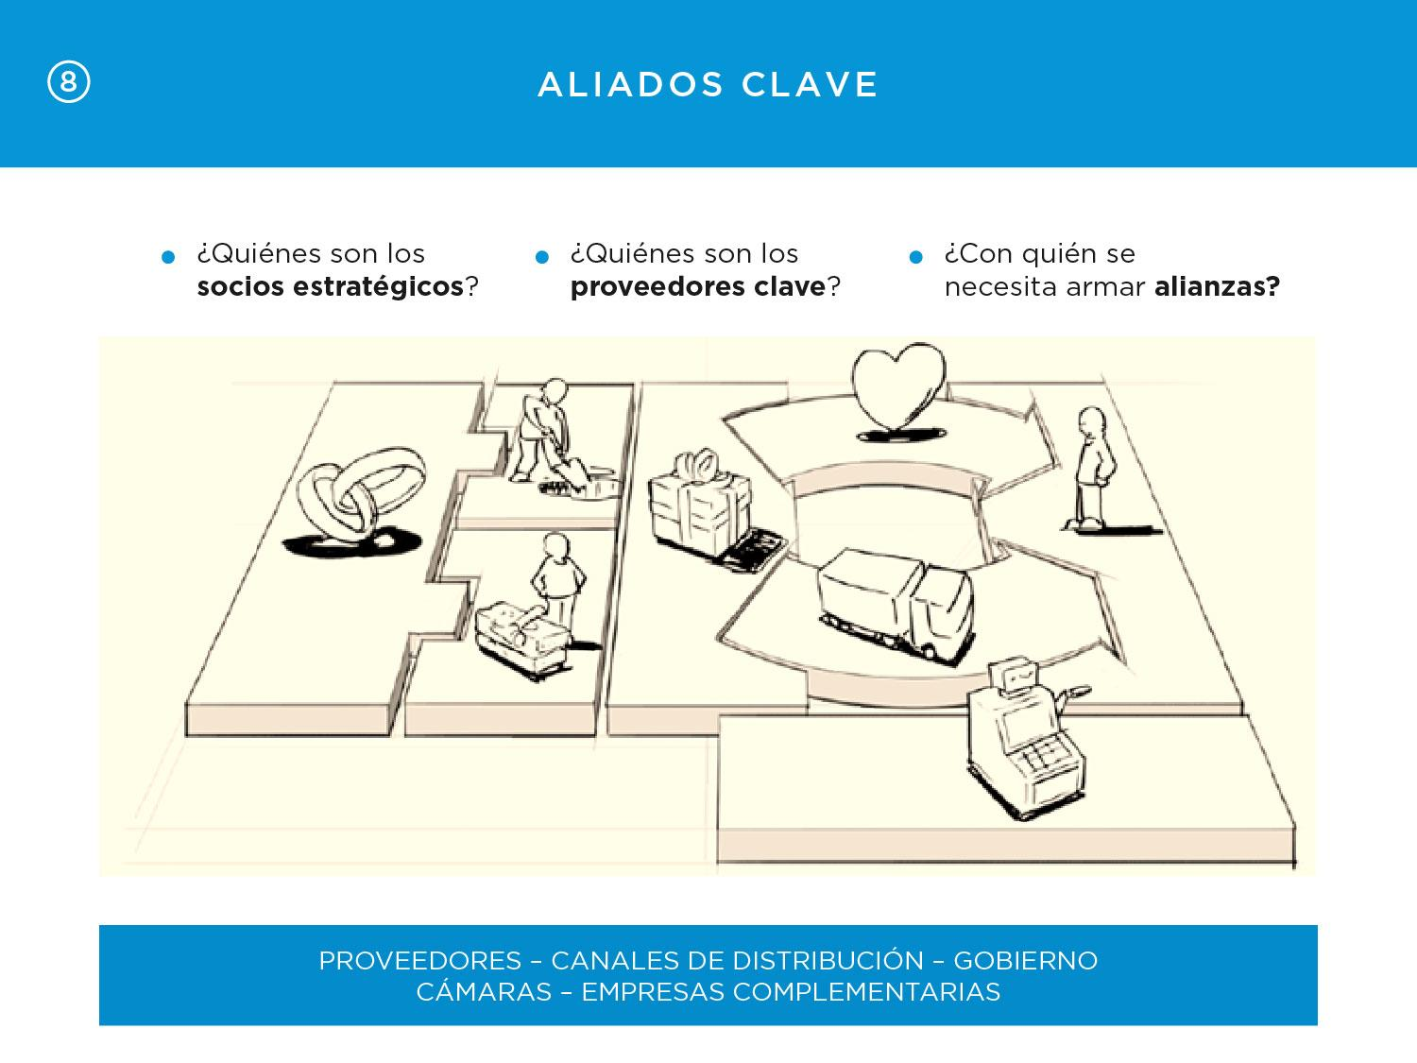

Slide 107
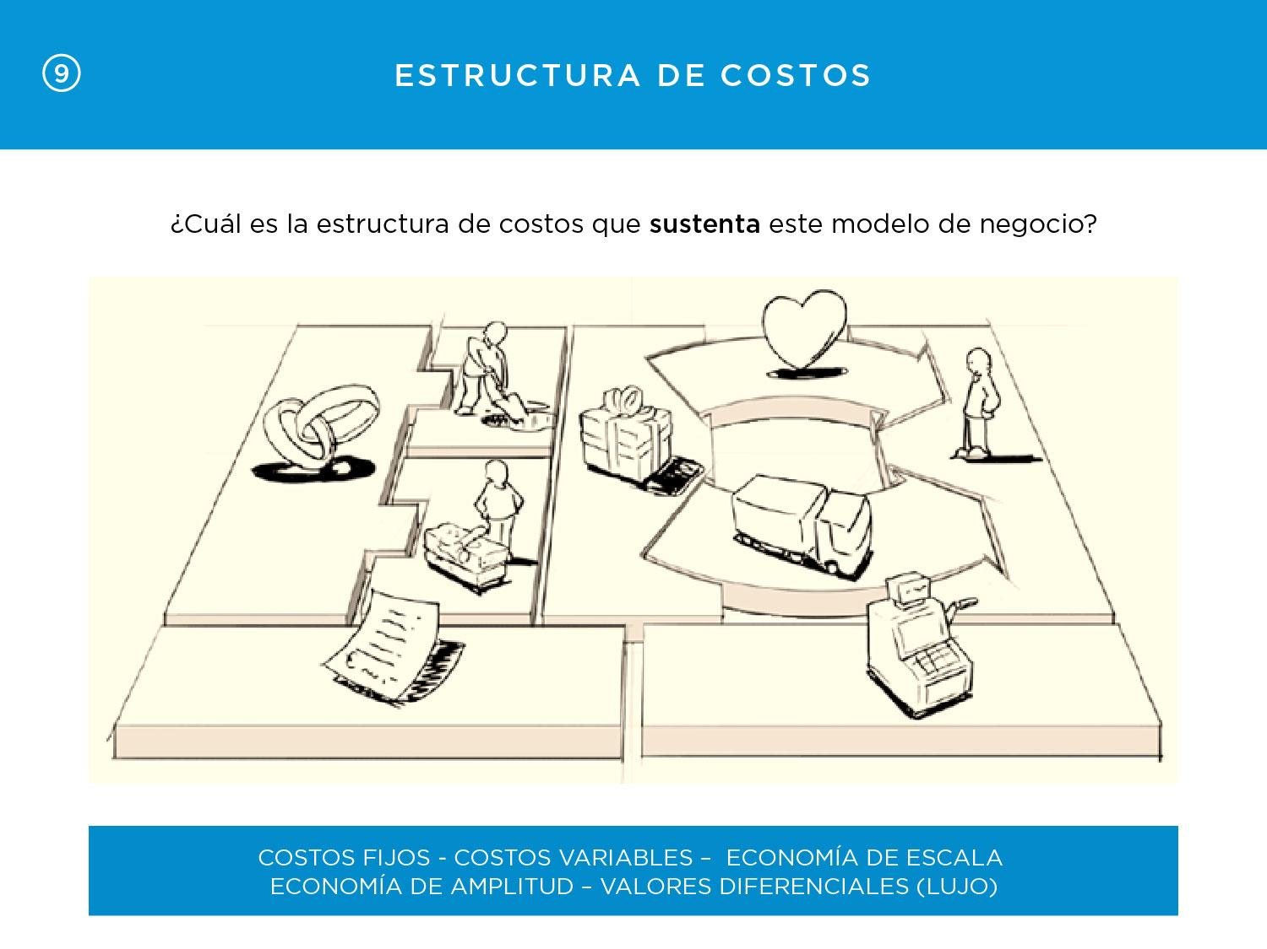

Slide 108


Slide 109


Slide 110
MATRICES

Slide 111

Matriz BCG

Slide 112
Matriz BCG
Permite analizar qué productos son los más rentables para una compañía y definir así la estrategia de marketing más adecuada para cumplir un objetivo. La matriz BCG –o matriz crecimiento-participación– es una herramienta clave para el marketing estratégico que desarrollan las empresas.

Slide 113


Slide 114

La matriz de Ansoff (producto-mercado).

Slide 115
La matriz de Ansoff (producto-mercado).
Es una estrategia de marketing y es utilizada para identificar cómo se insertan los productos en los mercados. La planificación estratégica tiene una serie de herramientas que facilitan el trabajo de establecer metas y la elaboración de planes.

Slide 116

Ejemplo

Slide 117

Ejemplo

Slide 118

Ejemplo

Slide 119
Modelo de las cinco fuerzas de Porter
Competidores potenciales
Competencia del
Mercado
Actual
Proveedores
Compradores
Productos
Sustitutos

Slide 120

Cadena de valor (empresa competitiva)

Slide 121
Rueda Operativa (empresa funcional)
Producto
Producir
Comercialización
Comprar
Vender
Entregar
Pagar
Financiar
Cobrar

Slide 122


Slide 123

Clasificación PyME
Según monto de ventas anuales
Fuente: AFIP

Slide 124

Clasificación PyME
Según personal ocupado
Para actividades de comisionistas, consignatarios o de agencias de viaje
Fuente: AFIP

